Slide 1
SISTEMAS DISTRIBUÍDOS
Introdução aos Sistemas Distribuídos

Slide 2
O que são sistemas distribuídos?
“A collection of independent computers that appears to its users as a single coherent system”
Um sistema distribuído é um conjunto de computadores independentes que se apresenta a seus usuários como um sistema único e coerente.
(Tanenbaum e van Steen, 2007)
Pontos: Sistema único e transparência.
Notes:
2

Slide 3
O que são sistemas distribuídos?
“A distributed system is one in which components located at networked computers communicate and coordinate their actions only by passing messages.”
Sistema no qual os componentes, localizados em computadores interligados em rede, se comunicam e coordenam suas ações apenas enviando mensagens entre si. (Coulouris et al., 2012)
Pontos: Ausência de relógio global; independência de falhas; e execução concorrente dos componentes de hardware e software .
Notes:
3

Slide 4
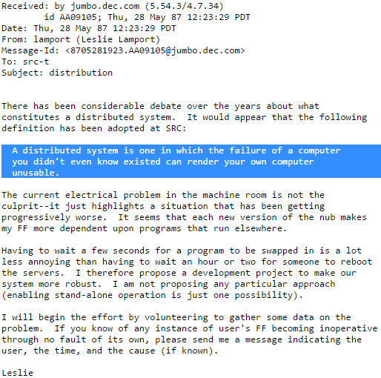
O que são sistemas distribuídos?
“Um sistema distribuído é aquele em que a falha de um computador que você nem sabia que existia, torna o seu computador indisponível” (Lamport, 1987)
Pontos: Transparência e necessidade de tolerância a falhas.

Slide 5
O que são sistemas distribuídos?
“Originally, this term was used to refer to algorithms that were designed to run on many processors "distributed" over a large geographical area. But over the years, the usage of this term has been broadened, so that it now includes algorithms that run on local area networks and even algorithms for shared memory multiprocessors.”
Originalmente, o termo é usado para se referir a algoritmos projetados para execução em processadores “distribuídos” sobre uma grande área geográfica. Mas ao longo dos anos, o uso do termo ampliou-se, incluindo algoritmos que executam em redes locais e mesmo algoritmos para multiprocessadores de memória compartilhada. (Lynch, 1996)
Pontos: Sistemas distribuídos baseados em troca de mensagens e em memória compartilhada (os últimos não são abordados neste curso).
Notes:
5

Slide 6
Principais implicações das definições
Concorrência: Execução de programas (processos) de forma concorrente com possível acesso a recursos compartilhados.
Ausência de relógio global: Os processos cooperam por meio de troca de mensagens e assim necessitam de uma noção compartilhada de tempo, embora não seja possível utilizar um relógio único. A depender do ambiente, relógios podem ser sincronizados entre si, mas há limites de precisão (distorção entre relógios) obtida pela sincronização.
Falhas independentes: Qualquer componente do sistema pode falhar. As falhas podem ocorrer de forma independente (sem correlação entre si), se a infraestrutura subjacente (e.g. nós processadores, sistema de alimentação, rede etc.) for independente. Falhas não são imediatamente percebidas pelos demais componentes.
Notes:
6

Slide 7
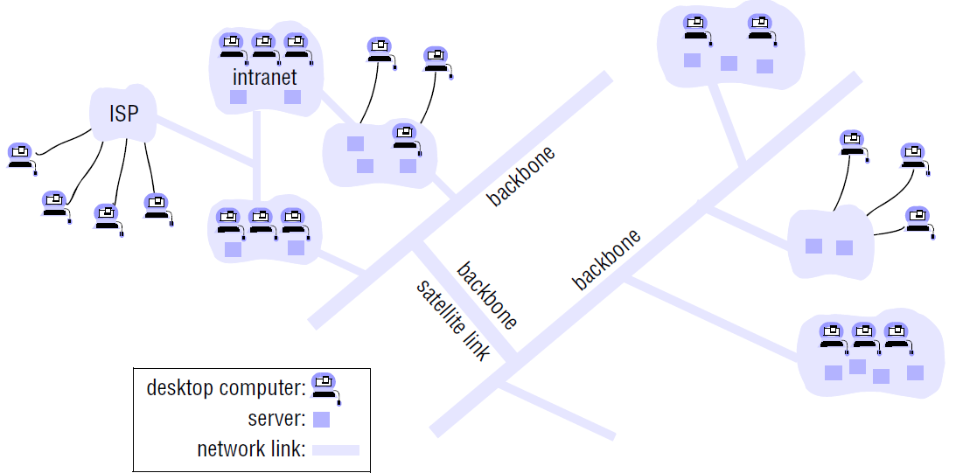
Exemplos: Internet
Internet: O conjunto de redes interconectadas que compõe a Internet forma um grande sistema distribuído, onde diversos serviços (como o acesso a Web, mantido por diferentes servidores Web com acesso pelo sistema de nomes DNS) é mantido de forma cooperativa por vários servidores que cooperam entre si.

Slide 8
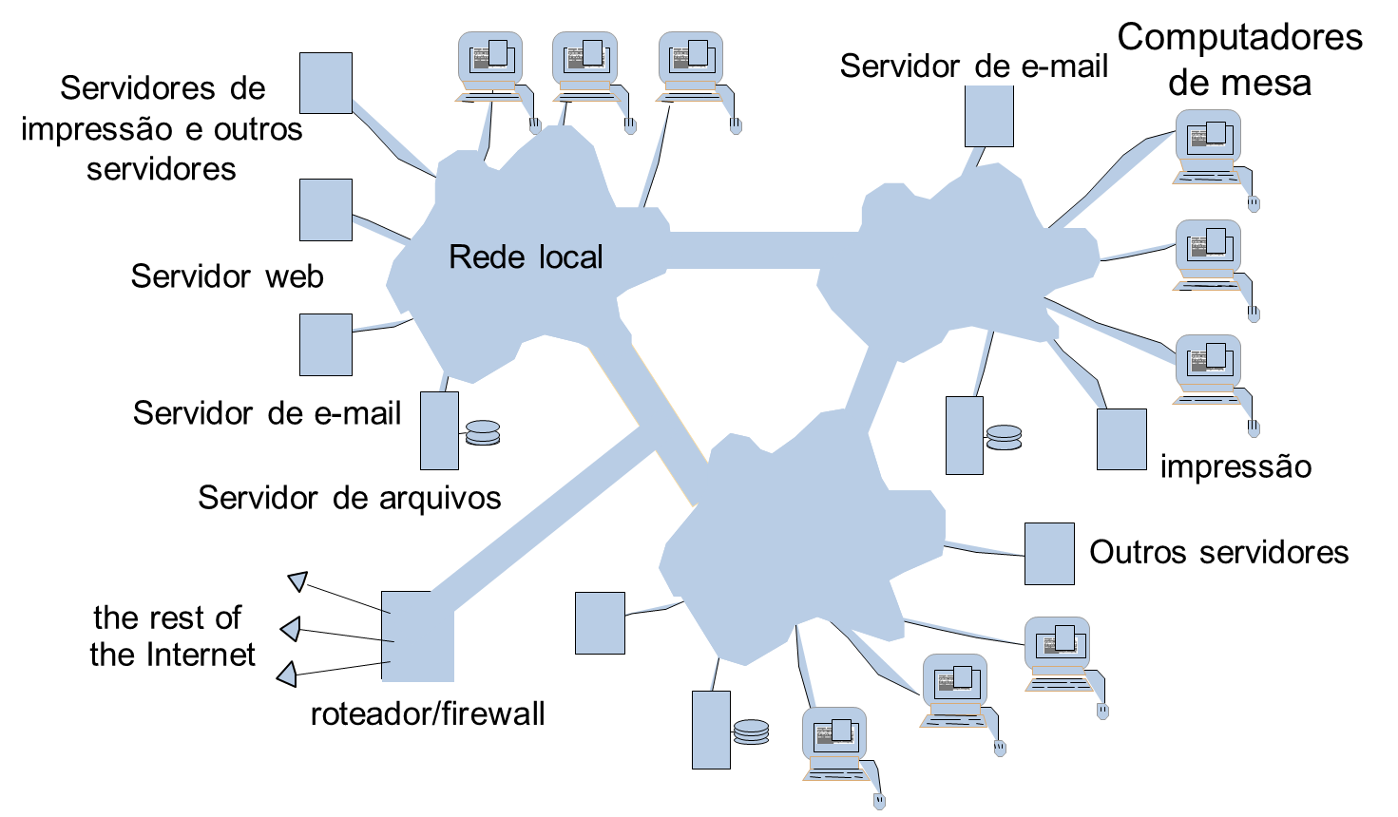
Exemplos: Intranet
Intranet: Rede local de organização, mantida similar a Internet com servidores locais de serviços e com conexão mediada por um firewall
Notes:
8

Slide 9
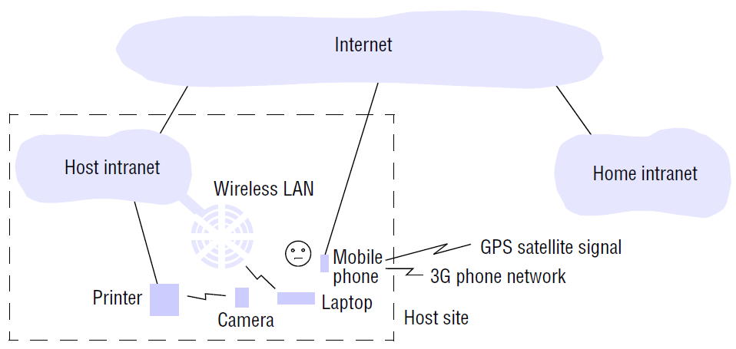
Exemplos: Computação Ubíqua
Computação ubíqua e pervasiva: utilização de dispositivos computacionais pequenos e baratos, presentes nos ambientes físicos dos usuários ou incorporados em aparelhos do dia a dia, com interação entre si e uso de informações do contexto.

Slide 10
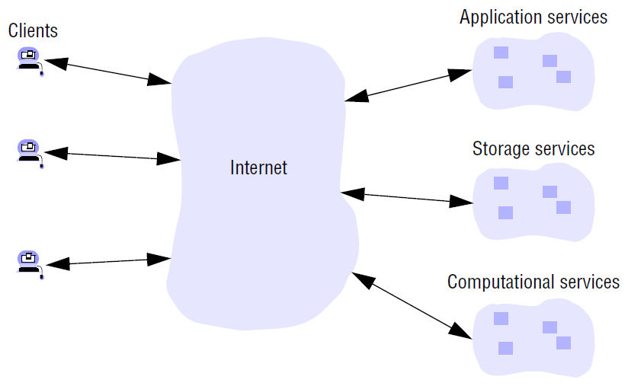
Exemplos: Computação em Nuvem
Computação em Nuvem: serviços computacionais de infraestrutura (como armazenamento ou computação), plataforma ou aplicação são mantidos em estruturas denominadas nuvens acessíveis através da Internet e com alocação de recursos sob demanda.
Notes:
10

Slide 11
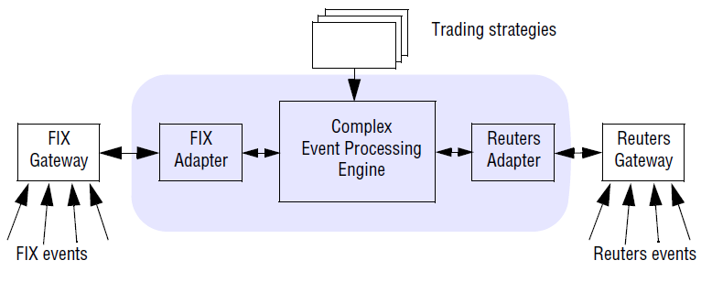
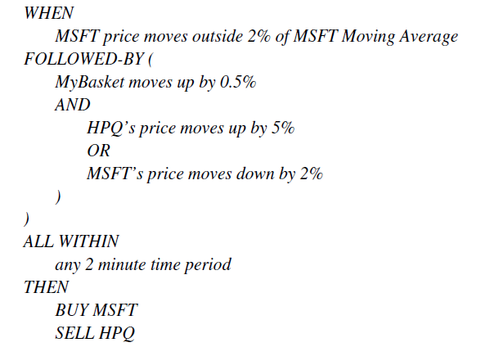
Caso: Sistema Financeiro
Event-Based System: eventos podem determinar a execução de ações de forma pré-determinada (sistemas conversam com sistemas, com gateways para adaptação de formatos de eventos e operações).
O mercado de ações funciona nesta lógica e mesmo um pequeno investidor pode instruir as ações ao seu home-broker.

Slide 12
Desafios
Heterogeneidade:
  O acesso a serviços e a execução de aplicativos é feito através de um conjunto heterogêneo (variado e de diferentes tipos) de componentes:
    Redes, hardware de computador, sistemas operacionais, linguagens de programação, implementações de diferentes desenvolvedores.
    O ambiente de execução de um nó é dito plataforma e inclui a arquitetura de computador, e o sistema operacional e conjunto de bibliotecas utilizada, por exemplo, linux-amd64-glibc2 ou windows-x86-glibc.
  Em muitas situações, há mecanismos de interoperação comum:
    Todos os nós de um sistema distribuído baseado na Internet utiliza o conjunto de protocolos da Internet para a comunicação entre si.
Notes:
12

Slide 13
Desafios
A heterogeneidade implica em diferentes mecanismos e formatos de dados:
  Tipos de dados podem ser armazenados de formas diferentes, o que requer negociar formatos padronizados para a comunicação.
  Linguagens de programação diferentes também utilizam diferentes formatos para armazenar estruturas de dados.
  Chamadas para comunicação podem ser diferentes em sistemas operacionais distintos, como Windows e Linux, o que pode ser um desafio em ambientes multiplataforma.
Notes:
13

Slide 14
Desafios
Abordagens para heterogeneidade:
  Middleware: camada de software que provêm uma abstração determinando um modo de programação que pode ser utilizado para mascarar a heterogeneidade de plataformas
    Diferentes middlewares serão abordados no curso.
  Em ambientes com migração de código (código móvel, que pode ser enviado de um computador para outro, não necessariamente de mesma plataforma - applets), uma máquina virtual pode ser necessária para prover o ambiente de execução do código móvel, provendo inclusive isolamento do ambiente local.
Notes:
14

Slide 15
Desafios
Sistemas abertos
  Pode ser estendido e reimplementado de várias maneiras;
  Definido na especificação e documentação – principais interfaces são publicadas;
  Entender a complexidade dos sistemas distribuídos, formados por muitos componentes;
  Padronização de protocolos
    Exemplo para a Internet – RFCs;
  Sistemas distribuídos abertos – projetados a partir de padrões públicos; podem ser construídos a partir de software e hardware heterogêneos.
Notes:
15

Slide 16
Desafios
Aspectos de segurança (security) devem ser considerados:
  Confidencialidade – proteção contra exposição para pessoas não autorizadas;
  Integridade – proteção contra alteração ou dano;
  Disponibilidade – proteção contra interferência com os meios de acesso aos recursos;
  Autenticidade – garantia de identidade de quem acessa.
Notes:
16

Slide 17
Desafios
Segurança (cont.) -
  Firewall – restringe o acesso de ou para a Internet, mas não garante o correto uso dos recursos da Intranet nem da Internet;
  Autenticação pode ser feita usando criptografia;
  Ataque de negação de serviço (Denial of Service) – um usuário interrompe um serviço:
    O serviço é bombardeado com um grande número de pedidos sem sentido, tornando o serviço indisponível;
  Segurança de código móvel – como garantir que o código recebido seja seguro? Uso de sandbox ou maquina virtual.
Notes:
17

Slide 18
Desafios
Segurança no funcionamento (safety): o algoritmo executa como especificado.
Terminação (liveness): o algoritmo executa a termo (termina em algum momento).
Os requisitos de safety e liveness são aspectos importantes na construção de um algoritmo para sistemas distribuídos.
Notes:
18

Slide 19
Desafios
Escalabilidade –
  O sistema distribuído permanece eficiente quando há um aumento significativo no número de recursos e no número de usuários.
Date
Computers
Web servers
1979, Dec.
188
0
1989, July
130,000
0
1999, July
56,218,000
5,560,866
2003, Jan.
171,638,297
35,424,956
Computadores (com endereços IP registrados) na Internet.
Notes:
19

Slide 20
Desafios
Escalabilidade (cont.) –
  Controlar o custo dos recursos físicos – ampliar a disponibilidade de recursos no sistema, a um custo razoável, à medida em que a demanda aumenta (ex: cloud computing);
  Controlar a perda de desempenho com a maior complexidade na gerência de mais recursos e usuários;
  Impedir que os recursos de software se esgotem – pouca disponibilidade de endereços IP de 32 bits – IPv6 128 bits;
  Evitar gargalos de desempenho – descentralizar os algoritmos – DNS!
Notes:
20

Slide 21
Desafios
Tratamento de falhas –
  Componentes (software e hardware) de um sistema distribuído podem falhar, podendo gerar erros nos resultados do sistema.
  Técnicas:
    Detecção de falhas: algumas falhas podem ser detectadas (ex. paridade); gerenciar falhas que não podem ser detectadas mas que podem ser suspeitas (sistemas assíncronos);
    Mascaramento de falhas: ocultar falhas ( ex. retransmitir mensagens perdidas/ replicar dados); nem sempre é possível;
Notes:
21

Slide 22
Desafios
Tratamento de falhas (cont.) –
  Técnicas (cont.):
    Tolerância a falhas: executar os serviços apesar das falhas; informar os usuários das falhas nos serviços;
    Recuperação de falhas: recuperar um estado consistente após uma falha;
    Redundância: componentes redundantes (ex. rotas diferentes entre dois roteadores na Internet; no DNS toda tabela de nomes é replicada em pelo menos dois servidores; replicar bancos de dados em diversos servidores);
  Sistemas distribuídos podem fornecer alto grau de disponibilidade de acordo com o projeto do sistema.
Notes:
22

Slide 23
Desafios
Concorrência –
  Solicitações concorrentes a recursos compartilhados devem ser atendidas de forma concorrente, sem gerar conflitos ou resultados inconsistentes;
  Utilizar diferentes fluxos de execução (threads) nos servidores para atender a cada solicitação;
  Sincronização da execução concorrente: uso de técnicas como semáforos ou monitores.
Notes:
23

Slide 24
Desafios
Transparências:
  Transparência de Acesso: permite que recursos remotos e locais sejam acessados utilizando operações idênticas (ex. sistema de arquivos)/ocultar diferenças em representação de dados e o modo como os recursos podem ser acessados por usuários – diferenças entre arquiteturas de máquinas (máquinas + sistema operacional);
  Transparência de localização: permite que recursos sejam acessados sem o conhecimento de sua localização física ou da rede (por exemplo, qual prédio ou endereço IP) (ex. nomes de recursos);
Notes:
24

Slide 25
Desafios
Transparências (cont.):
  Transparência de concorrência: permite que vários processos executem concorrentemente, usando recursos compartilhados sem interferência entre eles;
  Transparência de replicação: permite que várias instâncias dos recursos sejam usadas para aumentar o desempenho e a confiabilidade, sem conhecimento das réplicas por parte dos usuários ou dos programadores de aplicativos;
Notes:
25

Slide 26
Desafios
Transparências (cont.):
  Transparência de falhas: permite a ocultação de falhas, possibilitando que usuários e programas aplicativos concluam suas tarefas, apesar da falha de componentes de hardware ou software (ex. correio eletrônico – mensagens são entregues mesmo que falhas ocorram);
  Transparência de mobilidade: permite a movimentação de recursos e clientes em um sistema, sem afetar a operação de programas ou usuários (telefones móveis);
Notes:
26

Slide 27
Desafios
Transparências (cont.):
  Transparência de desempenho: permite que o sistema seja reconfigurado para melhorar o desempenho à medida que as cargas variam;
  Transparência de escala: permite que os sistemas e aplicativos se expandam em escala, sem alterar a estrutura do sistema ou os algoritmos de aplicativo.

Slide 28
SISTEMAS OPERACIONAIS
Infraestrutura de sistemas operacionais

Slide 29
Introdução
O Sistema Operacional provê uma máquina estendida, que abstrai os detalhes da plataforma para as aplicações usuárias, e gerencia os recursos a serem utilizados por esta, e.g. processamento, armazenamento e comunicação.
Notes:
29

Slide 30
Introdução
Diferentes abordagens de sistema operacional são possíveis em um cenário de sistemas distribuídos:
Sistema operacional de rede – incorporam no núcleo recursos de interligação em rede.
  Cada nó gerencia os seus recursos.
Sistema Operacional Distribuído –
  SO gerencia os recursos de todos os nós do sistema – usuário executa aplicações sem conhecer a localização dos recursos sendo utilizados.
Middleware – uma abstração determinando um modo de programação que abstrai os detalhes de chamadas do sistema operacional para o uso de recursos da plataforma. Por exemplo, fornecendo invocações remotas entre objetos (RMI) nos nós de um sistema distribuído, utilizando sockets TCP/IP providos pelo S.O.
Notes:
30

Slide 31
Visão da Aplicação Baseada em Middleware
Notes:
31

Slide 32
Camadas de Sistema Operacional
Os serviços do S.O. são providos pelo seu núcleo e por processos servidores – normalmente implementados por meio de bibliotecas, observando-se:
  Encapsulamento (interface de serviço útil para acesso aos recursos)
  Proteção (impedir acessos ilegítimos)
  Acesso Concorrente (gerenciar de forma transparente o acesso concorrente a recursos por diferentes processos ou linhas de execução)
Notes:
32

Slide 33
Núcleo do Sistema Operacional
Gerenciador de processos – criação de processos;
Gerenciador de threads – criação, sincronização e escalonamento de threads;
Gerenciador de comunicação – comunicação entre threads no mesmo nó;
Gerenciador de memória – memória física e virtual;
Supervisor – interrupções, chamadas de sistema e exceções.
Notes:
33

Slide 34
Núcleo do Sistema Operacional
Notes:
34

Slide 35
Camadas de Sistema Operacional
  Um middleware abstrai as interfaces relacionadas aos serviços, provendo novas interfaces e modos de programação.
  Por exemplo, um middleware de invocação remota abstrai:
  Serviços de Comunicação – Uso de sockets para passagem de parâmetros e resultados de operações;
  Serviços de Escalonamento – Agendamento da execução de uma operação invocada.
Notes:
35

Slide 36
Proteção
Acesso ilegítimo (erro ou malícia) –
  Invocação ilegítima – usar linguagem fortemente tipada, como Java ou Modula-3.
Núcleo –
  Modo de execução – supervisor (privilegiado) e usuário ( não privilegiado);
  Espaços de endereçamento para cada processo – conjunto de intervalos de posições de memória virtual nos quais se aplicam combinações de direitos de acesso.
  Interrupções e chamadas ao sistema – chaveamento para modo supervisor.
Notes:
36

Slide 37
Processos e Threads
Processo – programa em execução
  Ambiente de execução
    Espaço de endereçamento / recursos de sincronização e comunicação entre threads (semáforos, soquetes, etc.) / recursos como arquivos e janelas (abstrações);
    Proteção às threads do processo;
  Threads – abstração para a execução de uma atividade – fluxo ou linha de execução
    Threads compartilham recursos do ambiente de execução.
Notes:
37

Slide 38
Processos e Threads
Espaços de endereçamento
  Extensão – menor endereço virtual e tamanho;
  Permissões (leitura/gravação/execução) para as threads do processo;
  Capacidade de crescimento.
Paginação / segmentação / paginação com segmentação.
Notes:
38

Slide 39
Processos e Threads
Espaços de endereçamento (cont.)
  Dividido em regiões – ex. texto, dados e pilha;
  Memória compartilhada entre processos – Regiões compartilhadas
    Bibliotecas – código compartilhado;
    Dados (comunicação) –
    Núcleo – evita trocar a tabela de páginas quando ocorre uma exceção.
Notes:
39

Slide 40
Processos (fork) e Threads
Criação de um novo processo em um sistema distribuído –
  Escolher o host destino – emprego de políticas – balanceamento de carga, recursos disponíveis e aspectos da arquitetura;
  Criação de um ambiente de execução e de uma processo novo a partir de um existente –
    Unix – ambiente de execução é copiado (no Mach e Chorus - frames são compartilhados e usa abordagem copy on write) para o processo filho criado (fork);
  Ao se utilizar Threads, se compartilha o ambiente de execução!
Notes:
40

Slide 41
Processos (fork)
Ao se realizar um fork de processo (ex: processo pai A faz fork para filho B) pode-se manter a referência a região até a escrita.
Cópia na escrita (Copy on Write)
Quadros são substituídos quando são modificados.
Process A’s address space
Process B’s address space
RB copied
RA
from RA
RB
Kernel
Shared
A's page
frame
B's page
table
table
a) Before write
b) After write
Notes:
41

Slide 42
Threads
Thread 2 makes
requests to server
Input-output
Receipt &
queuing
Thread 1
generates
results
T1
Requests
N threads
Client
Server
Cliente e Servidores com threads. O uso de threads aumenta a throughput (taxa de rendimento) dos servidores.
Notes:
42

Slide 43
Processos e Threads
Trabalhadores
Threads por conexão
Threads por objeto
I/O
objetos
objetos
I/O
objetos
remotos
remotos
remotos
a. Thread por pedido
b. Thread por conexão
c. Thread por objeto
Notes:
43

Slide 44
Cliente com múltiplas threads
Clientes com múltiplas threads tornam a comunicação com o servidor transparente.
Enquanto 1 thread espera a resposta do servidor (estando bloqueada), as demais threads continuam a execução.
É possível construir um browser de tal forma que cada arquivo componente de uma página é recebido por uma thread diferente. Ao receber um arquivo a thread começa a mostrá-lo na tela, enquanto outras threads esperam pelos demais arquivos, em diferentes conexões com o servidor.
Notes:
44

Slide 45
Sincronização de Threads
Threads possuem acesso a mesma região da memória (região crítica)
Problema de acesso a região crítica: bloquear acesso, acessar e liberar novamente o acesso
Uso de variável mutex de acesso a região crítica:
  Uso de TSL: Test, Set and Lock
Uso de semáforos

Slide 46

Sincronização de Threads
Semáforos:
  DOWN(S): Se S>1, S--, e acessa região, senão aguarda
  UP(S): S++, acorda um processo que aguarda para DOWN
Semaphore S = 1;
DOWN(S);
CriticalSection();
UP(S);
DOWN
UP

Slide 47
Sincronização de Threads
Barreiras: pontos de sincronização entre threads
  Um conjunto de threads deve alcançar o ponto de sincronização (Barreira) antes de prosseguir na computação.
Problemas clássicos:
  Produtor-Consumidor
  Barbeiro
  Jantar dos Filósofos
  The Little Book of Semaphores

Slide 48
Métodos de construção e gerenciamento de threads-Java
Thread(ThreadGroup group, Runnable target, String name)
Creates a new thread in the SUSPENDED state, which will belong to group and be identified as name; the thread will execute the run() method of target.
setPriority(int newPriority), getPriority()
Set and return the thread’s priority.
run()
A thread executes the run() method of its target object, if it has one, and otherwise its own run() method (Thread implements Runnable).
start()
Change the state of the thread from SUSPENDED to RUNNABLE.
sleep(int millisecs)
Cause the thread to enter the SUSPENDED state for the specified time.
yield()
Enter the READY state and invoke the scheduler.
destroy()
Destroy the thread.
Notes:
48

Slide 49
Chamadas de sincronização de threads - Java
thread.join(int millisecs)
Blocks the calling thread for up to the specified time until thread has terminated.
thread.interrupt()
Interrupts thread: causes it to return from a blocking method call such as sleep().
object.wait(long millisecs, int nanosecs)
Blocks the calling thread until a call made to notify() or notifyAll() on object wakes the thread, or the thread is interrupted, or the specified time has elapsed.
object.notify(), object.notifyAll()
Wakes, respectively, one or all of any threads that have called wait() on object.
Notes:
49

Slide 50
Hands on
Produtor Consumidor MultiThread
Produtor Consumidor com Semáforos

Slide 51
COMUNICAÇÃO INTERPROCESSOS
Aspectos de IPC em Cenário Distribuído
Notes:
51

Slide 52
Introdução
Em sistemas centralizados, a comunicação interprocessos se dá por chamadas a funções do processo, sob gerência do Sistema Operacional, ou por memória compartilhada
Em sistemas distribuídos, não há um SO único que permite acesso, nem os processos podem utilizar memória compartilhada

Slide 53
Introdução
Podemos utilizar troca de mensagens diretamente: Programação de Sockets
Ou prover uma abstração de chamada de funções do processo ou invocação de método de um objeto que abstraia os detalhes dos sockets
  Ex: RPC (procedural), RMI (objeto) e CORBA (objeto)
  Encapsulamento/desencapsulamento de parâmetros e resposta (“Marshalling”/ “Unmarshalling”)

Slide 54
Introdução
Modelos de programação
Aplicativos
RMI, RPC and eventos
Camadas do
Middleware
Protocolo Request reply
Representação externa de dados
Sistema operacional
Middleware - software que fornece um modelo de programação acima dos blocos de construção básicos de processos e de passagem de mensagens.
  Fornece abstração de alto nível para a comunicação entre processos.
Notes:
54

Slide 55
Middleware de IPC
Transparência de localização – cliente desconhece a localização do procedimento chamado por RPC ou do método invocado por RMI – objetos não conhecem a localização dos objetos que geram ou recebem eventos;
Protocolos de comunicação – protocolos que suportam as abstrações do middleware independem dos protocolos de transporte (TCP ou UDP);
Notes:
55

Slide 56
Middleware de IPC
Hardware de computador – padrões de empacotamento de mensagens ocultam as diferenças entre as arquiteturas de hardware.
Sistemas operacionais – abstrações do middleware independem do SO;
Linguagens de programação – alguns middlewares, como o CORBA, permitem que os aplicativos utilizem diversas linguagens.
Notes:
56

Slide 57
Interfaces para IPC
Especificam os procedimentos e as variáveis que podem ser acessadas a partir de outros módulos.
Sistemas Distribuídos
  Não se pode acessar diretamente dados remotos;
  Parâmetros não podem ser passados por referência – seu valor é copiado para o módulo remoto, sendo utilizados como argumentos para a operação chamada, e os resultados retornados com resultado da chamada, ou substituindo valores das variáveis de chamada.
Notes:
57

Slide 58
Interfaces para IPC
Interfaces de serviço – procedimentos oferecidos por um servidor, disponíveis parar uso pelos leitores;
Interfaces remotas – especifica os métodos de um objeto disponíveis para invocação remota;
Notes:
58

Slide 59
IDL - Linguagens de definição de interface
// In file Person.idl
struct Person {
string name;
string place;
long year;
} ;
interface PersonList {
readonly attribute string listname;
void addPerson(in Person p) ;
void getPerson(in string name, out Person p);
long number();
};
IDL do CORBA
Permitem que objetos implementados em diferentes linguagens invoquem uns aos outros;
Notes:
59

Slide 60
Comunicação entre objetos distribuídos
Modelo de objeto –
  Referência de objeto – variável de instância – contém uma referência ao objeto;
  Interface – definição das assinaturas de um conjunto de métodos – não especifica a implementação;
  Ações – iniciadas pela invocação de um método;
  Exceções – especificam como tratar condições de erro;
  Coleta de lixo (garbage collection) – liberar memória não utilizada – objetos não alcançáveis.
Notes:
60

Slide 61
Modelo de objeto distribuído
remote
local
C
invocation
invocation
local
E
invocation
remote
B
invocation
F
A
local
invocation
D
Referência de objeto remoto – identificador utilizado por todo o sist. distribuído para se referir a um objeto remoto;
  Interface do objeto B deve estar disponível para o objeto A;
Notes:
61

Slide 62
Modelo de objeto distribuído
Objeto
remoto
Dados
Interface
remota
m4
{
m1
implementação
m2
m5
m3
de métodos
m6
Interfaces remotas – apenas métodos da interface remota podem ser acessados em objetos remotos - localmente se pode invocar todos os métodos do objeto;
Notes:
62

Slide 63
Modelo de objeto distribuído
Ações – iniciada pela invocação a um método – a instanciação de um objeto é feita no processo remoto;
Notes:
63

Slide 64
Remote Method Invocation
import java.rmi.*;
import java.util.Vector;
public interface Shape extends Remote {
int getVersion() throws RemoteException;
GraphicalObject getAllState() throws RemoteException; 1
}
public interface ShapeList extends Remote {
Shape newShape(GraphicalObject g) throws RemoteException; 2
Vector allShapes() throws RemoteException;
int getVersion() throws RemoteException;
}
Interfaces remotas Shape e ShapeList – definidas por herança da classe Remote – métodos disparam a exceção Remote Exception;
Notes:
64

Slide 65
Remote Method Invocation
RMIregistry –
  Vinculador da RMI Java – uma instância de RMIregistry deve ser executada em cada computador servidor que contenha objetos remotos;
  Tabela mapeia nomes textuais (URLs) em referências para objetos remotos contidos no computador;
  Acessado por métodos da classe Naming, passando argumentos string (URL)
    //nomeComputador:porta/nomeObjeto
Notes:
65

Slide 66
Remote Method Invocation
void rebind (String name, Remote obj)
  Este métodos é usado por um servidor para registrar o identificador de um objeto remoto pelo nome.
void bind (String name, Remote obj)
  Este método pode ser usado alternativamente por um servidor para registrar um objeto remoto pelo nome, mas se o nome já estiver vinculado a uma referência de objeto remoto, uma exceção será disparada.
void unbind (String name, Remote obj)
  Este método remove um vínculo.
Remote lookup(String name)
  Este método é usado pelos clientes para procurar um objeto remoto pelo nome. É retornada uma referência de objeto remoto.
String [] list()
  Este método retorna um array de Strings contendo os nomes vinculados no registro.
Classe Naming do RMIregistry
Notes:
66

Slide 67
Exemplo de RMI: Programa Servidor
import java.rmi.*;
public class ShapeListServer{
public static void main(String args[]){
System.setSecurityManager(new RMISecurityManager());
try{
ShapeList aShapeList = new ShapeListServant(); 1
Naming.rebind("Shape List", aShapeList ); 2
System.out.println("ShapeList server ready");
}catch(Exception e) {
System.out.println("ShapeList server main " + e.getMessage());}
}
}
Classe ShapeListServer Java com o método main.
Notes:
67

Slide 68
Exemplo de RMI: Programa Servidor
import java.rmi.*;
import java.rmi.server.UnicastRemoteObject;
import java.util.Vector;
public class ShapeListServant extends UnicastRemoteObject implements ShapeList {
private Vector theList; // contains the list of Shapes 1
private int version;
public ShapeListServant()throws RemoteException{...}
public Shape newShape(GraphicalObject g) throws RemoteException { 2
version++;
Shape s = new ShapeServant( g, version); 3
theList.addElement(s);
return s;
}
public Vector allShapes()throws RemoteException{...}
public int getVersion() throws RemoteException { ... }
}
A classe ShapeListServant Java que implementa a interface ShapeList.
Notes:
68

Slide 69
Exemplo de RMI: Programa Cliente
import java.rmi.*;
import java.rmi.server.*;
import java.util.Vector;
public class ShapeListClient{
public static void main(String args[]){
System.setSecurityManager(new RMISecurityManager());
ShapeList aShapeList = null;
try{
aShapeList = (ShapeList) Naming.lookup("//bruno.ShapeList") ; 1
Vector sList = aShapeList.allShapes(); 2
} catch(RemoteException e) {System.out.println(e.getMessage());
}catch(Exception e) {System.out.println("Client: " + e.getMessage());}
}
}
Cliente Java para ShapeList.
Notes:
69

Slide 70
ARQUITETURAS DE SISTEMAS DISTRIBUÍDOS
Arranjos Arquiteturais

Slide 71
Introdução
Dificuldades e ameaças para os sistemas distribuídos:
  Modos de uso que variam muito
    As partes componentes dos sistemas estão sujeitas a amplas variações na carga de trabalho
    Alguns componentes de um sistema podem estar desconectados ou mal conectados em parte do tempo
    Alguns aplicativos têm requisitos especiais de necessitar grande largura de banda de comunicação e baixa latência
Notes:
71

Slide 72
Introdução
Dificuldades e ameaças para os sistemas distribuídos (cont.):
  Ampla variedade de ambientes de sistema
    Um sistema deve acomodar hardware, sistemas operacionais e redes heterogêneas.
    As redes podem diferir amplamente no desempenho – as redes sem fio operam a uma taxa de transmissão inferior a das rede locais cabeadas.
    Os sistemas computacionais podem apresentar ordens de grandeza totalmente diferentes – variando de dezenas até milhões de computadores – devendo ser igualmente suportados.
Notes:
72

Slide 73
Introdução
Dificuldades e ameaças para os sistemas distribuídos (cont.):
  Problemas internos
    Relógios não sincronizados, atualizações conflitantes de dados, diferentes modos de falhas de hardware e de software envolvendo os componentes individuais de um sistema.
  Ameaças externas
    Ataques à integridade e ao sigilo dos dados, negação de serviço, etc.
Notes:
73

Slide 74
Arquitetura
Arquitetura de sistema
  Estrutura em termos de componentes especificados separadamente;
  Tornar o sistema confiável, gerenciável, adaptável e rentável.
  Distribuição de responsabilidades e atribuição de componentes a computadores.
Modelo de arquitetura
  Posicionamento dos componentes em uma rede de computadores;
  Inter-relacionamentos entre os componentes.
  O modelo de Arquitetura abstrai os detalhes de implementação e apresenta uma abstração de arranjo dos componentes
Notes:
74

Slide 75
Arquitetura
Modelo Cliente-Servidor
  Processos clientes e processos servidores;
  Variações
    Código móvel – reduz atrasos e minimiza o tráfego;
    Adição e remoção de computadores e dispositivos móveis.
Modelo Peer-to-peer
  Processos peer-to-peer.
Notes:
75

Slide 76
Camadas de software
Estruturação do software em camadas ou módulos em um único computador, ou em termos de serviços oferecidos e solicitados entre processos localizados em um mesmo computador ou em computadores diferentes.
Servidor – processo que aceita pedidos de outros processos.
Serviço distribuído – pode ser fornecido por um ou mais processos servidores.
Notes:
76

Slide 77
Camadas de software
Aplicativos, serviços
Middleware
Sistema operacional
Plataforma
Hardware de computador e rede
Camadas de software e hardware em serviços de sistemas distribuídos
Notes:
77

Slide 78
Camadas de software
Plataforma
  Camadas de hardware e software de mais baixo nível.
Notes:
78

Slide 79
Camadas de software
Middleware
  Camada de software cujo objetivo é mascarar a heterogeneidade e fornecer um modelo de programação conveniente para os programadores de aplicativos.
  É composto por um conjunto de processos ou objetos em um grupo de computadores.
  Implementa a comunicação e oferece suporte ao compartilhamento de recursos para aplicativos distribuídos.
Notes:
79

Slide 80
Camadas de software
Middleware (cont.)
  Fornece uma abstração ao programador de aplicativos para a comunicação entre processos.
  Exemplos:
    RPC, Isis (sistema de comunicação em grupo), CORBA, RMI Java, serviços web, DCOM (Distributed Component Object Model) da Microsoft, RM-ODP (Reference Modelo for Open Distributed Processing) do ISO/ITU-T, etc.
  As vezes, soluções mais simples diretamente implementadas nas aplicações, são mais eficientes e adequadas do que utilizar os serviços oferecidos por um middleware.
Notes:
80

Slide 81
Cliente-servidor
Processos clientes interagem com processos servidores, localizados em computadores hospedeiros distintos, para acessar os recursos compartilhados que estes gerenciam.
Um processo servidor pode ser cliente de outros servidores (ex. servidores web são clientes do serviço DNS).
Notes:
81

Slide 82
Cliente-servidor
Cliente
invocação
invocação
Servidor
resultado
Servidor
resultado
Cliente
Legenda:
Processo:
Computador:
Clientes realizam pedidos a servidores.
Notes:
82

Slide 83
Peer-to-peer
Todos os processos envolvidos em uma tarefa ou atividade desempenham funções semelhantes, interagindo cooperativamente como pares (peers).
Computadores fornecem acesso a dados e a outros recursos que eles armazenam e gerenciam coletivamente.
Notes:
83

Slide 84
Peer-to-peer
Fundamentos de Sistemas Distribuídos Prof. Sérgio Gorender
Peer 2
Peer 1
Aplicativo
Aplicativo
Sharable
Peer 3
objects
Um aplicativo distribuído baseado na arquitetura peer-to-peer.
Aplicativo
Peer 4
Aplicativo
Peers 5 .... N
Notes:
84

Slide 85
Vários servidores
Serviços implementados como vários processos servidores em diferentes computadores hospedeiros.
O conjunto de objetos nos quais o serviço é baseado podem ser particionados entre os servidores, ou duplicados.
  Particionamento de dados – web;
  Dados replicados – NIS (Network Information Service)
Cluster – arquitetura com forte interação entre servidores.
Notes:
85

Slide 86
Vários servidores
Serviço
Servidor
Cliente
Um serviço fornecido por vários servidores
Servidor
Cliente
Servidor
Notes:
86

Slide 87
Servidores proxies e caches
Cache – armazenar objetos de dados recentemente usados em um local mais próximo que a origem real dos objetos.
Acessos posteriores a este objeto são realizados na cache.
Caches são mantidas nos clientes ou em um servidor proxy compartilhado.
Servidor proxy web – fornece uma cache compartilhada de recursos web; aumenta a disponibilidade e o desempenho do serviço.
Notes:
87

Slide 88
Servidores proxies e caches
Cliente
Servidor
web
Servidor
Proxy
Cliente
Servidor
web
Servidor proxy web
Notes:
88

Slide 89
Código móvel
Applets
  Ficam armazenados em servidores, e são carregados ao selecionar um link em um navegador.
  O código é carregado no navegador e executado posteriormente, localmente.
  Por questões de segurança, os navegadores dão aos applets acesso limitados a seus recursos locais.
Notes:
89

Slide 90
Código móvel
a) Requisição do cliente resulta no download do código applet
Cliente
Servidor
Código do applet
web
b) O cliente interage com o applet
Servidor
Cliente
Applet
web
Applets web
Notes:
90

Slide 91
Agentes móveis
Programa em execução (processo) que passa de um computador para outro em um ambiente de rede.
Retorna com os resultados para o usuário.
Realiza requisições de serviços localmente em cada site onde é executado.
A identidade do solicitante do agente móvel deve ser verificada para não executar código inseguro.
Notes:
91

Slide 92
Computadores em rede
Aplicativos e dados podem ser armazenados em um servidor de arquivos, sendo acessados de qualquer máquina na rede.
Um usuário executa seus programas e acessa seus dados de qualquer computador.
O SO também pode ser carregado da rede.
Notes:
92

Slide 93
Clientes leves
Camada de software que oferece ao usuário uma interface baseada em janelas para que este possa executar programas aplicativos em um computador remoto.
Terminais remotos – X-window.
Unix – X-11
Notes:
93

Slide 94
Clientes leves
Servidores de computação
Computador em rede ou PC
Cliente
rede
Processo
leve
Aplicativo
Clientes leves e servidores de computação
Notes:
94

Slide 95
Dispositivos móveis
Dispositivos computacionais que se movem entre locais físicos – notebooks, equipamentos de mão (PDAs), telefones móveis, etc.
Clientes podem se mover entre redes, acessando um servidor fixo, ou os servidores podem também ser móveis, junto com os clientes.
Interoperabilidade instantânea – associações entre dispositivos são rotineiramente criadas e destruídas.
Notes:
95

Slide 96
Requisitos de projeto
Problemas de desempenho
  Limitação da capacidade de recursos (compartilhados) de processamento e de comunicação.
  Reatividade
    Usuários exigem respostas rápidas e consistentes.
    Atraso na resposta – carga e desempenho do servidor e da rede + atrasos nos componentes de software envolvidos (serviços de comunicação dos sistemas operacionais do cliente e do servidor, middleware, código do processo que implementa o serviço, escalonamento dos processos cliente e servidor).
Notes:
96

Slide 97
Requisitos de projeto
Problemas de desempenho (Cont.)
  Taxa de rendimento (throughput)
    Velocidade com que o trabalho computacional é feito.
    Afetado pelas velocidades de processamento nos clientes e servidores e pelas taxas de transferência de dados.
  Balanceamento de carga computacional
    Aplicativos e servidores devem executar sem disputar os mesmos serviços, explorando os recursos computacionais disponíveis.
Notes:
97

Slide 98
Requisitos de projeto
Problemas de desempenho (Cont.)
  Qualidade do serviço
    Confiabilidade, segurança e desempenho. Adaptabilidade e disponibilidade.
    QoS – atender requisitos temporais – o sistema deve garantir a disponibilidade dos recursos necessários no momento apropriado.
Notes:
98

Slide 99
Requisitos de projeto
Problemas de desempenho (Cont.)
  Uso de cache e replicação
    Usar protocolos para manter a consistência das caches.
    O protocolo verifica se as cópias nas caches estão atualizadas, permitindo o seu uso, ou atualizando o conteúdo destas caches.
Notes:
99

Slide 100
Requisitos de projeto
Problemas de desempenho (Cont.)
  Dependabilidade
    Correção, confiança e confiabilidade.
    Tolerância a falhas – os aplicativos devem continuar a funcionar corretamente na presença de falhas no hardware, no software e na comunicação.
    Confiabilidade – redundância (dispendiosa e complexa);
    Segurança -
Notes:
100

Slide 101
MODELOS DE SISTEMAS DISTRIBUÍDOS
Modelos de Interação, Falhas e de Segurança

Slide 102
Modelos de Sistemas Distribuídos
Tornar explícitas todas as suposições relevantes sobre o sistema.
Fazer generalizações a respeito do que é possível e do que é impossível
  Propriedades desejáveis ou necessárias;
  Algoritmos.
Notes:
102

Slide 103
Modelos de Sistemas Distribuídos
Discutir aspectos sobre
  Interação – processos interagem trocando mensagens, resultando na comunicação e na coordenação (sincronização e ordenação de atividades); o modelo de interação reflete as propriedades temporais do sistema;
  Falha – software e hardware podem falhar prejudicando a operação do sistema; o modelo de falhas define e classifica as falhas;
  Segurança – modelo de segurança define e classifica as formas que os ataques aos sistemas podem assumir.
Notes:
103

Slide 104
Modelo de Interação
Processos interagem de acordo com a arquitetura adotada
  Servidores cooperam para fornecer um serviço (DNS) / processos peer cooperam para atingir um objetivo comum (teleconferência);
Programa simples seqüencial – descrito por um algoritmo – seqüência de passos – seqüência de estados
  Estado – valor das variáveis em um momento da execução do sistema.
Notes:
104

Slide 105
Modelo de Interação
Sistema distribuído – comportamento e estado é definido por um algoritmo distribuído
  Estado do sistema – estado de cada processo do sistema, que é privativo do processo;
  Fatores relevantes:
    Comunicação e
    Noção global de tempo.
Notes:
105

Slide 106
Modelo de Interação
Desempenho da comunicação:
  Latência – atraso
    Latência da transmissão (tempo para envio dos bits) + atraso no acesso à rede (espera pela disponibilidade do meio) + tempo de processamento dos serviços de comunicação do SO;
  Largura de banda – volume total de informações que pode ser transmitido em determinado momento;
  Jitter – variação do atraso.
Notes:
106

Slide 107
Modelo de Interação
Relógios e tempo:
  Cada computador tem o seu relógio interno;
  Relógios de computadores se desviam de uma base de tempo (relógio de referência perfeito), e as taxas de desvio dos computadores são diferentes;
  Taxa de desvio do relógio (drift) – quantidade relativa do desvio de um relógio de computador do relógio perfeito;
  Solução
    GPS- Global Positioning System
    Sincronização entre os relógios.
Notes:
107

Slide 108
Sistemas distribuídos síncronos
Tempo para executar cada ação de um processo tem limites inferior e superior conhecidos;
Tempo para a transmissão de mensagens em um canal tem limite conhecido;
Cada processo tem um relógio local cuja taxa de desvio do tempo real tem um limite conhecido.
Notes:
108

Slide 109
Sistemas distribuídos síncronos
Necessário reservar recursos para garantir as restrições temporais impostas à execução dos processos – SO de tempo real;
Reservar recursos para garantir as restrições temporais para a comunicação – rede de controle síncrona ou QoS;
Usar GPS ou algoritmos para sincronizar os relógios, mantendo o drift dentro de um limite conhecido.
Notes:
109

Slide 110
Sistemas distribuídos assíncronos
Não existem limites de tempo conhecidos para a execução de ações dos processos nem para a transferência de mensagens nos canais de comunicação, e as taxas de desvio dos relógios locais não são limitadas.
Ex. Internet.
Alguns sistemas utilizam tratamentos para o atraso em sua execução – web browsers
Notes:
110

Slide 111
Sistemas distribuídos assíncronos
send
receive
receive
X
1
m
1
4
send
m
2
2
3
receive
Tempo
Y
receive
físico
send
Z
receive
receive
m
3
m
1
m
2
A
receive
receive
receive
t
1
t
2
t
3
Ordenação de eventos no tempo físico.
Notes:
111

Slide 112
Sistemas distribuídos assíncronos
Ordenação de eventos no tempo físico
  Utilizar relógios sincronizados permitiria que as mensagens fossem exibidas para todos os processos na mesma ordem.
  Em sistemas assíncronos pode-se utilizar o conceito de relógios lógicos (Lamport 1978), proporcionando uma ordenação dos eventos relacionados, que ocorrem em diferentes processos.
Notes:
112

Slide 113
Modelos Parcialmente Síncronos
Modelos em que há informação de limites temporais parcial em tempo ou espaço:
  Sincronismo Parcial (Dwork, Lynch e Stckmeyer 1988) ;
  Assíncrono Temporizado (Cristian e Fetzer 1999);
  Base de Computação Temporizada – TCB (Veríssimo e Casimiro 2002);
  HA (Gorender, Macêdo e Raynal 2007).
Motivação: Existência de limitações de resolução de problemas em ambientes assíncronos
Notes:
113

Slide 114
Modelo de falhas
Processos e canais de comunicação podem falhar – divergir do que considerado um comportamento correto ou desejável.
Define como uma falha pode se manifestar em um sistema.
Notes:
114

Slide 115
Modelo de falhas
Falhas por omissão
  Um processo ou canal de comunicação deixa de executar as ações que deveria.
  Processo – colapso (crash) – interrompe a execução.
  Comunicação – uma mensagem é perdida, não sendo transferida para o seu destino –
    Falha por omissão de envio – entre o processo remetente e o buffer de envio;
    Falha por omissão de recepção – entre o buffer de recepção e o processo destino;
    Falha por omissão de canal –no meio de comunicação.
Notes:
115

Slide 116
Modelo de falhas
processo
p
processo
q
send
m
receive
Canal de comunicação
Buffer de envio
Buffer de recepção
Processos e canais de comunicação
Notes:
116

Slide 117
Modelo de falhas
Falhas arbitrárias
  Falha bizantina – qualquer tipo de erro pode ocorrer.
  Processos podem informar valores incorretos aos demais.
  Processo – omite arbitrariamente passos desejados do processamento ou efetua processamento indesejado;
  Canais de comunicação – corromper o conteúdo de uma mensagem, enviar uma mensagem inexistente ou entregar mensagens mais de uma vez.
Notes:
117

Slide 118
Modelo de falhas
Class of failure
Affects
Description
Fail-stop
(Parada por falha)
Processo
Processo para e permanece parado. Outros processos
podem detectar esse estado (sistema síncrono).
Crash
(Colapso)
Processo
Processo pára e permanece parado. Outros processos
podem não detectar esse estado.
Omissão
Canal
Uma mensagem inserida em um buffer de envio nunca
chega no buffer de recepção do destinatário.
Omissão de
envio
Processo
Um processo conclui um envio, mas a mensagem não
É colocada em seu buffer de envio.
Omissão de
recepção
Processo
Uma mensagem é colocada no buffer de recepção de
um processo mas esse processo não a recebe.
Processo
Processo/canal exibi comportamento arbitrário: ele
Arbitrária
ou canal
Pode enviar/transmitir mensagens arbitrárias em
(Byzantine)
qualquer momento, cometer omissões; um processo
pode parar ou realizar uma ação incorreta.
Falhas por omissão e arbitrárias.
Notes:
118

Slide 119
Modelo de falhas
Falha de temporização
  Aplicáveis aos sistemas distribuídos assíncronos temporizados.
Class of Failure
Affects
Description
Relógio
Processo
O relógio local do processo ultrapassa os
limites de sua taxa de desvio.
Desempenho
Processo
O processo ultrarpassa os limites do intervalo
de tempo entre duas etapas.
Desempenho
Canal
A transmissão de uma mensagem demora mais
do que o limite definido.
Notes:
119

Slide 120
Modelo de falhas
Mascaramento de falhas
  Um serviço mascara uma falha ocultando-a completamente ou convertendo-a em um tipo de falha aceitável.
    Protocolos de retransmissão de mensagens ocultam falhas de omissão do canal.
    Replicação – diversas réplicas de um servidor ocultam a falha de uma das réplicas.
Notes:
120

Slide 121
Modelo de falhas
Confiabilidade da comunicação de um para um –
  Comunicação confiável:
    Validade – qualquer mensagem do buffer de envio é entregue ao buffer de recepção de seu destino, independente do tempo necessário para tal;
    Integridade – a mensagem recebida é idêntica à enviada e nenhuma mensagem é entregue duas vezes.
  Ameaças:
    Protocolos inconsistentes e ataques.
Notes:
121

Slide 122
Modelo de Segurança
Objetos e principais
Notes:
122

Slide 123
Modelo de Segurança
Direitos de acesso especificam quem pode executar determinadas operações sobre um objeto.
Principal – autorização de quem executa uma solicitação, que pode ser um usuário ou um processo.
Servidores e processos peers precisam verificar a identidade e autorização de quem efetua uma solicitação
  Interfaces dos servidores e dos processos peers são públicas.
Notes:
123

Slide 124
Modelo de Segurança
Copy of
m
The enemy
m’
p
m
Process
q
Process
Communication channel
O invasor (atacante).
Um Processo capaz de enviar qualquer mensagem para qualquer processo e ler ou copiar qualquer mensagem entre dois processos
Notes:
124

Slide 125
Modelo de Segurança
Ameaças aos processos:
  Um processo pode receber mensagens (pedidos) de outros processos e não ser capaz de determinar a identidade do remetente.
  Um servidor pode receber solicitações com identidade e localização falsas.
  Um cliente pode receber o resultado de uma solicitação que venha de um invasor, e não ser capaz de identificar a origem da mensagem.
Notes:
125

Slide 126
Modelo de Segurança
Ameaças aos canais de comunicação:
  Um invasor pode copiar, alterar ou injetar mensagens na rede.
  Mensagens privativas podem ser tornadas públicas e mensagens podem ser copiadas para uso posterior.
Notes:
126

Slide 127
Modelo de Segurança
Técnicas de segurança:
  Criptografia: ciência de manter as mensagens seguras
    Cifrar – processo de embaralhar uma mensagem de maneira a ocultar seu conteúdo.
  Autenticação: provar as identidades dos remetentes das mensagens.
    Incluir em uma mensagem uma parte cifrada que possua conteúdo suficiente para garantir a sua autenticidade.
Notes:
127

Slide 128
Modelo de Segurança
Principal
A
Principal
B
p
Process
Secure channel
Process
q
Canais Seguros - canal de comunicação entre dois processos que garanta a privacidade e a integridade dos dados transmitidos por eles.
Cada um dos processos conhece a identidade do principal em nome de quem o outro processo está executando.
Notes:
128

Slide 129
TEMPO E ESTADOS GLOBAIS
Tempo e Estados Globais

Slide 130
Introdução
Problemas que dependem da sincronização do relógio:
  Manutenção da consistência dos dados distribuídos;
  Verificação da autenticidade de uma requisição enviada para um servidor;
  Eliminação do processamento de atualizações replicadas
O tempo é relativo ao observador!
Notes:
130

Slide 131
Introdução
Não existe um tempo global absoluto!
Dificuldade me se definir o tempo da ocorrência de eventos em diferentes nós em um SD.
Entretanto é necessário definir a relação de causa e efeito de diferentes eventos!
Notes:
131

Slide 132
Relógios, eventos e estados
Modelo –
  Um sistema distribuído é definido como um conjunto Π de N processos p_{i}, i = 1, 2, ..., N. cada processo é executado em um único processador e os processadores não compartilham memória. Cada processo p_{i} tem um estado si que ele transforma ao ser executado. O estado de um processo inclui todos os objetos do seu ambiente operacional.
Notes:
132

Slide 133
Relógios, eventos e estados
Processos se comunicam por troca de mensagens. Ações dos processos enviam ou recebem mensagens, ou transformam o seu estado.
Um evento é definido como uma única ação que um processo realiza ao ser executado. A seqüência de eventos em um único processo p_{i} pode ser colocada em uma ordem total única.
Notes:
133

Slide 134
Relógios
Cada computador contém seu próprio relógio físico – cristal que emite pulsos e emitem interrupções.
Relógio de software – o SO atualiza o relógio de software C_{i}(t) para o processo p_{i} a partir da leitura do relógio de hardware H_{i}(t). C_{i}(t) é a leitura do relógio de software do processo p_{i} no momento real t.
Notes:
134

Slide 135
Desvio de relógio
Distorção – diferença instantânea entre as leituras de quaisquer dois relógios;
Derivação (drift) – relógios divergem, contam o tempo com diferentes velocidades.
Taxa de derivação (drift rate) – deslocamento entre o relógio local e um relógio de referência nominal perfeito.
Notes:
135

Slide 136
Tempo universal coordenado
Tempo atômico internacional (International Atomic Time - TAI) – relógios físicos precisos que usam osciladores atômicos.
Tempo universal coordenado (UTC) – baseado no tempo atômico com correções – GPS.
Notes:
136

Slide 137
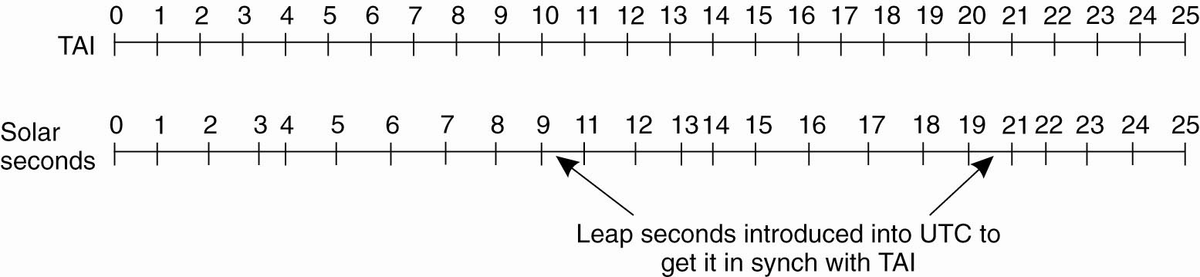
Tempo universal coordenado
Segundos TAI têm comprimento constante, diferente dos segundos solares
Notes:
137

Slide 138
Sincronizando relógios físicos
Sincronização externa – relógios C_{i} são sincronizados com uma fonte de tempo de referência externa.
Sincronização interna – dois relógios são sincronizados com um grau de precisão conhecido. Podem apresentar um desvio com relação ao tempo real.
Um sistema sincronizado externamente com um limite D estará sincronizado internamente com um limite 2D.
Notes:
138

Slide 139
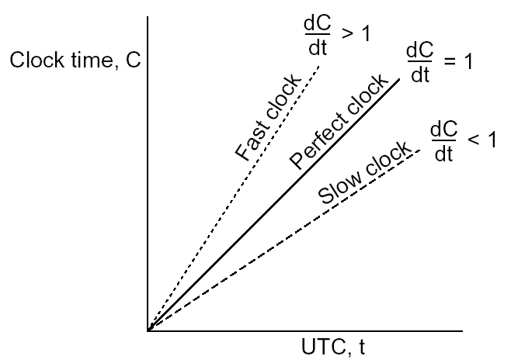
Sincronizando relógios físicos
Notes:
139

Slide 140
Sincronizando relógios físicos
Relógio correto (C ou H)– a taxa de derivação é inferior a um limite conhecido – o erro na medição é limitado.
Monotonicidade – condição de que um relógio C apenas sempre avance.
Condição de correção mista – monotonicidade + taxa de derivação limitada entre pontos de sincronização.
Notes:
140

Slide 141
Sincronizando relógios físicos
Relógio falho – não aplica condições de correção.
Falha de colapso – pára completamente;
Falha arbitrária – qualquer outra falha.
Notes:
141

Slide 142
Sincronização em sistema síncrono
Um relógio envia o tempo t de seu relógio para outro.
O receptor atualiza seu relógio para t + (max + min)/2, sendomax o tempo máximo de transmissão e min o tempo mínimo de transmissão entre os dois processos. Considerando u = max – min, o desvio máximo entre os dois relógios será igual a u/2.
Notes:
142

Slide 143
Método de Flaviu Cristian - 1989
m
r
m
t
p
Time server,S
Utiliza um servidor de tempo conectado a um dispositivo UTC, sincronizando externamente.
Processos solicitam o tempo ao servidor.
Para tolerar a falha do servidor diversos servidores de tempo sincronizados com receptores UTC podem ser usados.
Notes:
143

Slide 144
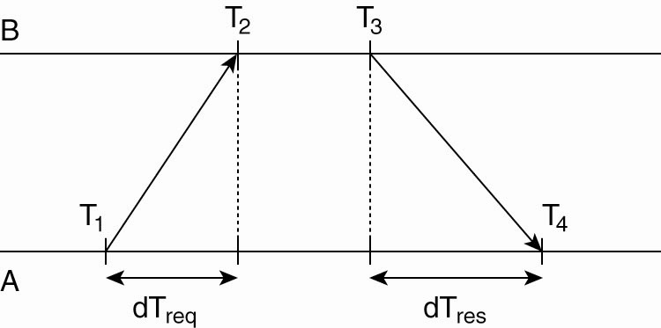
Método de Flaviu Cristian - 1989
Obtenção da hora corrente por meio de um servidor de tempo.
Notes:
144

Slide 145
Método de Flaviu Cristian - 1989
T_{viagem} = T₄ – T₁
t_{i} = t + T_{viagem} / 2
Se for conhecido o tempo mínimo para viagem – min:
Tempo para a chegada da mensagem pelo relógio do servidor: [t + min, t + T_{viagem} – min] – largura T_{viagem} – 2min
Precisão - ±(T_{viagem}/2 – min)
Obtenção da hora corrente por meio de um servidor de tempo.
Notes:
145

Slide 146
Algoritmo de Berkeley
Unix Berkeley.
Um coordenador (mestre) solicita o tempo de cada relógio Ci, estima os tempos locais a partir dos tempos de transmissão (RTT), faz a média, e indica a cada relógio o seu valor de ajuste.
Notes:
146

Slide 147
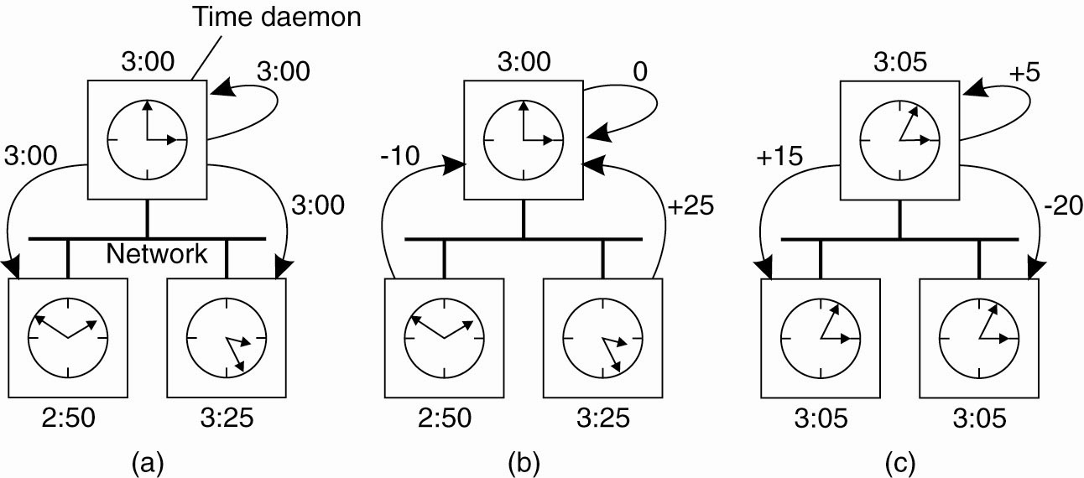
Algoritmo de Berkeley
O daemon de tempo pergunta a todas as outras máquinas os valores marcados por seus relógios.
Notes:
147

Slide 148
Algoritmo de Berkeley
As máquinas respondem.
Notes:
148

Slide 149
Algoritmo de Berkeley
O daemon de tempo informa a todos como devem ajustar seus relógios.
Notes:
149

Slide 150
NTP – Network Time Protocol
Serviço de tempo para Internet.
Servidores são conectados em uma hierarquia lógica chamada sub-rede de sincronização – níveis são chamados de strata:
  Stratum 1 – servidores primários, nível raiz – conectados diretamente a uma fonte de tempo - dispositivo UTC);
  Stratum 2 - sincronizados com os servidores primários.
Notes:
150

Slide 151
NTP – Network Time Protocol
1
2
2
3
3
3
Nota: setas indicam controle de sincronização, números fornecem o stratum.
Notes:
151

Slide 152
NTP – Network Time Protocol
Características:
  Fornecer um serviço que permita aos clientes da Internet serem sincronizados precisamente com a UTC.
  Fornecer um serviço confiável que possa sobreviver a longas perdas de conectividade.
  Permitir que os clientes sejam sincronizados de forma suficientemente freqüente para compensar as taxas de derivação encontradas na maioria dos computadores.
  Fornecer proteção contra interferência no serviço de tempo, seja mal-intencionada ou acidental.
Notes:
152

Slide 153
NTP – Network Time Protocol
Formas de sincronização:
  Multicast: uso em rede local de alta velocidade; um ou mais servidores enviam a informação de tempo via multicast; precisão relativamente baixa;
  Modelo de chamada de procedimento: um servidor aceita requisições de outros computadores; precisão melhor do que com multicast;
  Modo simétrico: em redes locais e nos servidores de hierarquia alta; dois servidores no modo simétrico trocam mensagens com informação de temporização.
Notes:
153

Slide 154
NTP – Network Time Protocol
Server B
T
i
-2
T
i-1
Time
m
m'
Time
Server A
T
i
-
3
T
i
Mensagens trocadas entre dois pares NTP.
Notes:
154

Slide 155
NTP – Network Time Protocol
A mensagem m’ carrega os tempos T_{i-3}, T_{i-2} e T_{i-1}.
Server B
T
i
-2
T
i-1
Time
m
m'
Time
Server A
T
i
-
3
T
i
Mensagens trocadas entre dois pares NTP.
Notes:
155

Slide 156
NTP – Network Time Protocol
A mensagem m’ carrega os tempos T_{i-3}, T_{i-2} e T_{i-1}.
Server B
T
i
-2
T
i-1
Time
m
m'
Time
Server A
T
i
-
3
T
i
Tempo de transmissão total das duas mensagens d_{i}:
T_{i-2} = T_{i-3} + t + o e T_{i} = T_{i-1} + t’ – o;
d_{i}=t + t’= T_{i-2} – T_{i-3} + T_{i} – T_{i-1};
Compensação entre os dois relógios o_{i}:
o = o_{i} +(t’- t)/2, onde o_{i}=(t_{i-2} – T_{i-3} + T_{i-1} – T_{i})/2;
Mensagens trocadas entre dois pares NTP.
Notes:
156

Slide 157
Tempo lógico e relógios lógicos
Lamport 1978 – como não podemos sincronizar corretamente relógios, não podemos usar adequadamente estes relógios para ordenar eventos.
Ordenação causal – ordenar eventos dependentes em diferentes processos:
  Dois eventos em um processo p_{i} ocorrem em ordem - →_{i};
  O envio de uma mensagem ocorre antes de sua recepção.
Notes:
157

Slide 158
Tempo lógico e relógios lógicos
Relação happened-before - →:
  Se e →_{i} e’, então e → e’;
  Para qualquer mensagem m, send(m) → receive(m);
  Se e, e’ e e’’ são eventos tais que e →e’ e e’ → e’’, então e → e’’.
Notes:
158

Slide 159
Tempo lógico e relógios lógicos
Eventos ocorrendo em três processos
Notes:
159

Slide 160
Tempo lógico e relógios lógicos
Eventos ocorrendo em três processos
a →_{i} b e portanto a → b; c → d; b → c; d → f; a → f;
Notes:
160

Slide 161
Relógios lógicos
Contador de software monotônico – atualização dos relógios lógicos L_{i}:
  L_{i} é incrementado antes da ocorrência de um evento no processo p_{i};
  Mensagens enviadas por p_{i} levam o valor t =L_{i};
  Ao receber uma mensagem o processo calcula o maior valor entre seu relógio lógico local e o valor recebido, e depois incrementa.
Notes:
161

Slide 162
Relógios lógicos
Indicações de tempo de Lamport para os eventos mostrados na figura anterior.
Notes:
162

Slide 163
Relógios vetoriais
Propostos para superar deficiências dos relógios lógicos de Lamport.
  L(e) < L(e’) não garante que e → e’ ;
Relógio vetorial para um sistema de N processos – vetor de N inteiros;
Todos os processos possuem o seu relógio vetorial Vi, que são enviados nas mensagens trocadas.
Notes:
163

Slide 164
Relógios vetoriais
Regras para atualizar os relógios:
  RV1: Inicialmente, V_{i}[j]=0, para i, j=1, 2, ..., N.
  RV2: imediatamente antes de pi indicar o tempo de um evento, ele configura V_{i}[i]:=V_{i}[i]+1.
  RV3: p_{i} inclui o valor t=V_{i} em cada mensagem;
  RV4: Quando p_{i} recebe uma indicação de tempo t em uma mensagem, configura V_{i}[j]:=max(V_{i}[j], t[j]), para j = 1, 2, ..., N.
Notes:
164

Slide 165
Relógios vetoriais
V_{i}[i] é o número de eventos em que p_{i} participou e V_{i}[j] é o número de eventos ocorridos em p_{j} nos quais p_{i} foi potencialmente afetado.
  V=V’ sse V[j]=V’[j] para j=1, 2, ..., N.
  V≤V’ sse V[j]≤V’[j] para j=1, 2, ..., N.
  V<V’ sse V≤V’ ∧ V≠V’.
Notes:
165

Slide 166
Relógios vetoriais
Indicações de tempo vetoriais.
Notes:
166

Slide 167
Estados globais
p
1
p
2
Referência
de objeto
mensagem
Garbage collection –
coleta de lixo distribuída
objeto lixo
p
wait-for
p
2
1
b. Deadlock - Impasse
wait-for
p
p
2
1
ativar
c. Terminação –
detecção de término distribuída
passivo
passivo
Notes:
167

Slide 168
Estados globais
Difícil devido à ausência de tempo global.
Estado global a partir dos estados locais dos processos.
No sistema Π o histórico da execução de um processo é a seqüência de eventos que ocorre no processo
histórico(p_{i}) = h_{i} = <e_{i}⁰, e_{i}¹, e_{i}²,...>
Notes:
168

Slide 169
Estados globais - cortes
Prefixo de histórico: h_{i}^{k}=<e_{i}⁰,e_{i}¹,...,e_{i}^{k}>
Corte – subconjunto do histórico global de um sistema que é uma união de prefixos de históricos de processo.
  C=h₁^{c1}∪h₂^{c2}∪...∪h_{n}^{cn}
Fronteira do corte – conjunto de eventos processados por cada processo logo antes do corte.
Notes:
169

Slide 170
Estados globais - cortes
Corte inconsistente - <e₁⁰,e₂⁰>
Conte consistente - <e₁²,e₂²>
e
0
e
1
e
2
e
3
1
1
1
1
p
1
m
1
m
2
p
Tempo
2
físico
e
0
e
1
e
2
2
2
2
Corte inconsistente
Corte consistente
Notes:
170

Slide 171
Estado global
Estado global consistente – corresponde a um corte consistente.
Execução do sistema – série de estados globais consistentes.
Série (run) – ordenação total de todos os eventos em um histórico que é consistente com cada ordem do histórico local.
Notes:
171

Slide 172
Predicado de estado global
Função que faz o mapeamento do conjunto de estados globais de processos no sistema para {verdadeiro, Falso}.
  Ex. condições de impasse ou término.
Notes:
172

Slide 173
Predicado de estado global
Safety (segurança) – em relação a uma propriedade α é a afirmação de que α é avaliado como Falso para todos os estados S que podem ser atingidos a partir do estado inicial S₀.
Liveness (terminação) – para uma propriedade desejável β a garantia de que em qualquer run β será avaliado como Verdadeiro em algum estado S_{L} atingido a partir de S₀.
Um algoritmo de estado global baseado em corte consistente em algum momento (a termo) detecta a ocorrência de um estado global estável de forma segura.
Notes:
173

Slide 174
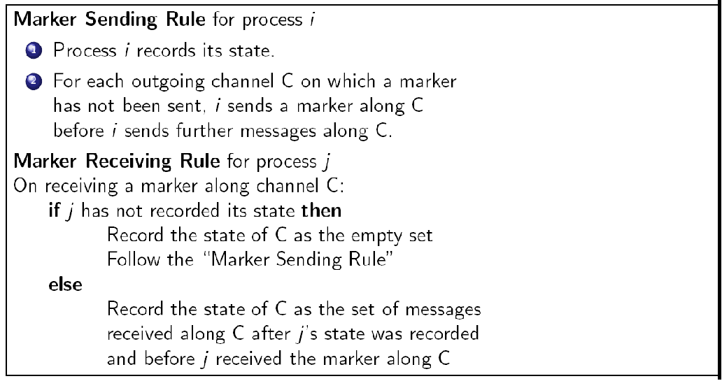
Chandy e Lamport
Notes:
174

Slide 175
APLICAÇÕES EM SISTEMAS DISTRIBUÍDOS: REPLICAÇÃO E COMUNICAÇÃO EM GRUPO
AULA 4

Slide 176
Replicação
Replicação é um mecanismo de Mascaramento de Falhas
Usa de Redundância Espacial
Um serviço existe em mais de uma “réplica”

Slide 177
Replicação
Replicação NÃO é para aumentar escalabilidade
  É possível que aumente a escalabilidade ao permitir mais de um ponto de processamento de requisições, contudo tem que SINCRONIZAR um ESTADO ÚNICO

Slide 178
Replicação
Replicação aumenta disponibilidade
  Suponha um servidor com dispobilidade 3 9s (0.999)
  Para replicação tolerante a CRASH:
    Qual a disponibilidade com 2 réplicas?
    Qual a disponibilidade com 3 réplicas?
    Qual a disponibilidade com 5 réplicas?
  Hipótese de falhas independentes

Slide 179
Replicação
Replicação deve ser transparente:
  Uso de único ponto de acesso
  Uso de dispatcher para fazer round-robin de requisições entre as réplicas
  Uso de multicast para um grupo de réplicas

Slide 180
Replicação
  Replicação é para serviços STATEFULL
  A estratégia de replicação pode mudar de acordo com o nível de serviço a ser oferecido e o tipo de falha a ser tolerado
  Exemplos:
    Pratical Byzantine Fault Tolerant: Falhas BIZANTINAS – suporta intrusão
    PRIMARY-BACKUP: Falhas por CRASH – suporta defeito que torna o servidor principal indisponível

Slide 181
Replicação
Replicação Ativa: todo o estado é replicado em tempo de execução
A replicação ativa é custosa. Uma possibilidade é a replicação passiva.

Slide 182
Replicação
Replicação Passiva:
  Conhecido por PRIMARY-BACKUP
  Quem realiza o serviço é o primário
  O primário mantém atualizadas réplicas com o backup do Estado

Slide 183
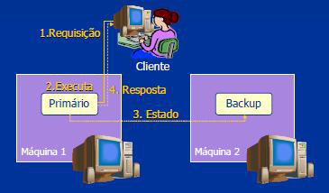
Replicação
  O Primário recebe requisições, as executa, atualiza o estado dos backups e retorna o resultado ao cliente
  Em caso de falhas do Primário, um dos Backups assume (Qual? Algoritmo de Eleição de Líder)

Slide 184
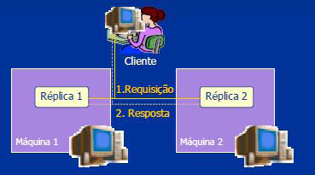
Replicação Ativa
Cada requisição é processada por todo o grupo
O estado é atualizado por todos e todos enviam a resposta ao cliente
Sem falhas não é necessário sincronizar o estado

Slide 185
Replicação Ativa
Em caso de falhas por crash, se a réplica falha for restaurada ela deve consultar o estado das réplicas ativas
É importante:
  Detectar quando uma réplica falha, e excluir do grupo
  Processar o retorno da réplica, resincronizando o seu estado
  Esta resincronização pode ser por um conjunto de AÇÕES mantidas em LOG, de forma similar a recuperação de transações em BD

Slide 186
Replicação Ativa
Se a resincronização implicar por simplesmente copiar todo o estado, a mesma será ineficiente em termos de performance
Se a resincronização implicar em repetir os passos que as réplicas ativas executaram, uma réplica antes de falhar não pode nunca executar uma ação que as demais não executaram previamente
As réplicas devem concordar de forma UNIFORME no conjunto de ações antes de processar e responder as requisições

Slide 187
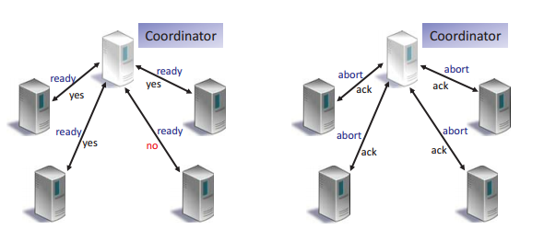
Replicação Ativa
Acordo na Replicação ATIVA:
  Usamos o conhecido TWO Phase Commit:
  Uma variante do CONSENSO

Slide 188
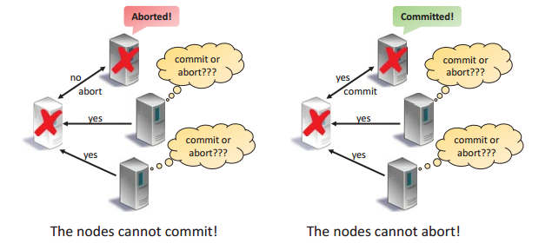
Replicação Ativa
Acordo na Replicação ATIVA:
  Mas o TWO Phase Commit tem problemas:
    ‘Se O coordenador falha, podemos eleger um outro coordenador, mas e se:

Slide 189
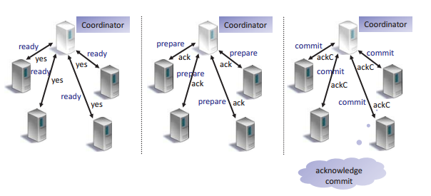
Replicação Ativa
THREE Phase Commit:
  Acrescentamos uma nova fase, o PREPARE
  O objetivo é informar a todos os nós que todos estão aptos a efetuar o COMMIT (ou não)
  Ao fim desta fase, cada nó sabe quando todos os nós pretendem fazer COMMIT (ou não) antes de efetuar de fato

Slide 190
Replicação Ativa
2-PHASE COMMIT: Acordo Não Uniforme
3-PHASE COMMIT: Acordo Uniforme
Possibilidade também por meio de:
  Difusão Atômica
    Acordo Não Uniforme na Entrega de Mensagens: 2PC
    Acordo Uniforme na Entrega de Mensagens: 3PC

Slide 191
Replicação Ativa
No caso de falhas BIZANTINAS, o acordo no conjunto de requisições é tolerante a falhas bizantinas
Acordo BIZANTINO: O Problema dos Generais Bizantinos – LAMPORT
Tolera F réplicas bizantinas com um total de N réplicas
  N > 3 F

Slide 192
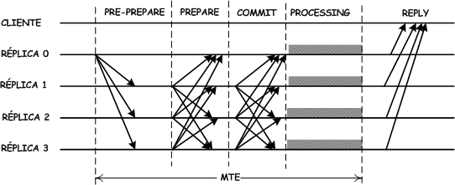
Replicação Ativa
Pre-prepare: Primário difunde uma requisição atribuindo uma sequencia e assinando-a digitalmente
Prepare: Réplicas enviam ACCEPT da requisição
Commit: Se ao menos 2F+1 ACCEPTS forem recebidos (incluindo ele mesmo), a réplica envia o COMMIT
Processing: Se 2F+1 COMMITs forem aceitos a requisição é enviada
Reply: O CLIENT aceita como resposta uma mesma resposta enviada por 2F+1 réplicas

Slide 193
Comunicação em Grupo
Idéia da Comunicação em Grupo:
  Manter um grupo G de processos que trocam mensagens entre si
  Garantir que este conjunto de mensagens M seja o mesmo e na mesma ordem:
    Ordem Causal: respeita happens-before
    Ordem Total: a ordem é a mesma para todo o grupo

Slide 194
Comunicação em Grupo
Problema de Comunicação em Grupo se divide em:
  Entregar o conjunto de mensagens M na ordem a todo o grupo G: Difusão Atômica Confiável
  Manter a visão V do grupo G: Sincronia de Visões

Slide 195
Comunicação em grupo
G = Π, inicialmente
v_{i}^{k}(G) é visão de p_{i} dos processos de G.
Primitivas:
  join(g)
  leave(g)
  send(g, m)
  deliver(g, m)
Join e Leave alteram visão
de v_{i}^{k}(G) para v_{i}^{k+1}(G)
Group view
P₁
m
After m reception, m should be delivered to all or to none of the processes of view.
P₂
m
m
P₃
P₄
Notes:
195
195

Slide 196
Difusão Atômica
O problema da difusão atômica confiável é garantir que a mensagem chegue, apesar de falhas do meio ou de nós a TODOS nós
Após usamos o ACORDO NA ENTREGA
  TODOS ou NENHUM e na mesma ordem

Slide 197
Tipos de Difusão
broadcast
  envio de mensagens a todos os nodos do sistema
multicast
  envio de mensagens a alguns nodos do sistema
infraestrutura de rede
  podem ser baseados em broadcast não confiável
  ou em comunicação ponto a ponto
    sensível a falhas de nodo e comunicação
Envolve o conceito de grupos
nodo pode falhar após ter iniciado broadcast,
assim alguns nodos podem ter recebido a
mensagem e outros não

Slide 198
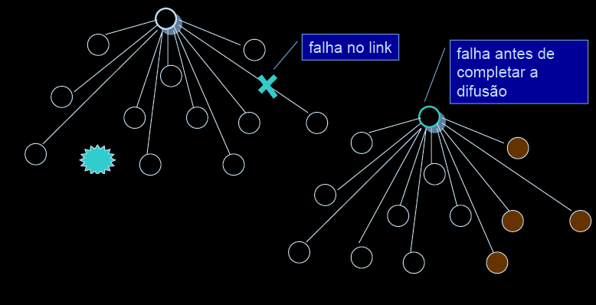
Problemas possíveis
nodo não
operacional
essa topologia só existe no
modelo lógico, no modelo físico
pode não existir caminhos entre
alguns nodos

Slide 199
Propriedades da difusão
confiabilidade
  mensagem deve ser recebida por todos os nodos operacionais
ordenamento consistente
  diferentes mensagens enviadas para nodos diferentes são entregues na mesma ordem em todos os nodos
preservação de causalidade
  a ordem na qual mensagens são entregues é consistente com a relação causal de envio das mensagens
valem tanto para broadcast como multicast
ordenamento consistente
é diferente de
ordenamento temporal
mensagens sem relação causal poderiam ser
entregues em qualquer ordem

Slide 200
Primitivas
difusão confiável
  uma mensagem enviada é recebida em todos os nodos não falhos na rede, mesmo na presença de falhas
difusão atômica
  suporta difusão confiável e ordenação
difusão causal
    assegura ordenação causal
  cada primitiva tem sua aplicação
    mensagens isoladas: difusão confiável
    banco de dados: difusão atômica
    uma mensagem depende de outra: difusão causal

Slide 201
Possibilidades da Literatura
Sistemas síncronos:
  Periodic Group Creator (Uso de relógio físico)
Sistemas assíncronos:
  Amoeba (Sequenciador)
  Isis, Causal Blocks (Relógios Vetoriais)

Slide 202
Propriedades de interesse
Message Delivery Liveness: Validade
Message Delivery Safety: Uniform Total and Causal Order, Uniform Agreement
View Installation Liveness: Terminação na detecção de falhas e suspeitas
View Installation Safety: sequência única de visões
Propriedades Uniform são mais forte pois exigem comportamento não somente para processos corretos, e são necessárias em aplicações como de replicação ativa.
Notes:
202

Slide 203
Exemplo: Periodic Group Creator
Difusão por meio de “flooding”
  Complexidade de mensagens O(N²)
Uso de sincronia de relógios
  Com precisão ε suficientemente pequena
  A entrega é baseada no timestamp dos relógios físicos
Periodicamente os processos devem indicar seu interesse em continuar no grupo

Slide 204
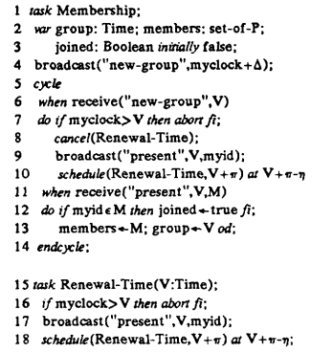
Exemplo: Periodic Group Creator

Slide 205
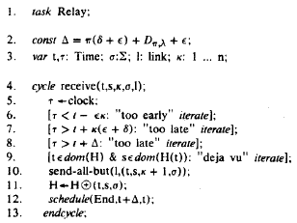
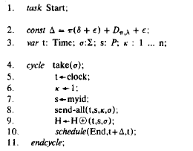
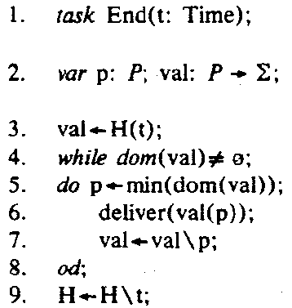
Exemplo: Periodic Group Creator

Slide 206
Exemplo: Amoeba
Uso de paradigma de Sequenciador
Ambientes Assíncronos

Slide 207
Exemplo: Amoeba
Envio da mensagem ao sequenciador
Mensagem é enviada ao sequenciador
Sequenciador define relógio lógico
Envia a mensagem a todos

Slide 208
Exemplo: Amoeba
Problemas?
  Falha do sequenciador?
    Eleição de novo Líder
  Perda de mensagens?
    Uso de NACK para retransmissão, se falta mensagem na sequencia
  Pedidos de mudanças de visão são enviados ao sequenciador, o qual pode enviar uma nova mensagem ao grupo na sequencia indicando a nova visão

Slide 209
Exemplo: Amoeba
Problemas?
  Entrega Uniforme?
    A entrega só pode acontecer quando todos sabem que a mensagem foi recebida por todos
      Uso de ACK para confirmar o recebimento e de COMMIT para entregar a mensagem
  Em caso de falha do líder, além da eleição deve-se entregar as mensagens não entregues ainda a todos do grupo: discussão em detalhes em outro protocolo!
  Uso de Detector de Defeitos
  PIGGYBACKYING

Slide 210
APLICAÇÕES EM SISTEMAS DISTRIBUÍDOS: DETECTORES DE DEFEITOS E ELEIÇÃO
AULA 5

Slide 211
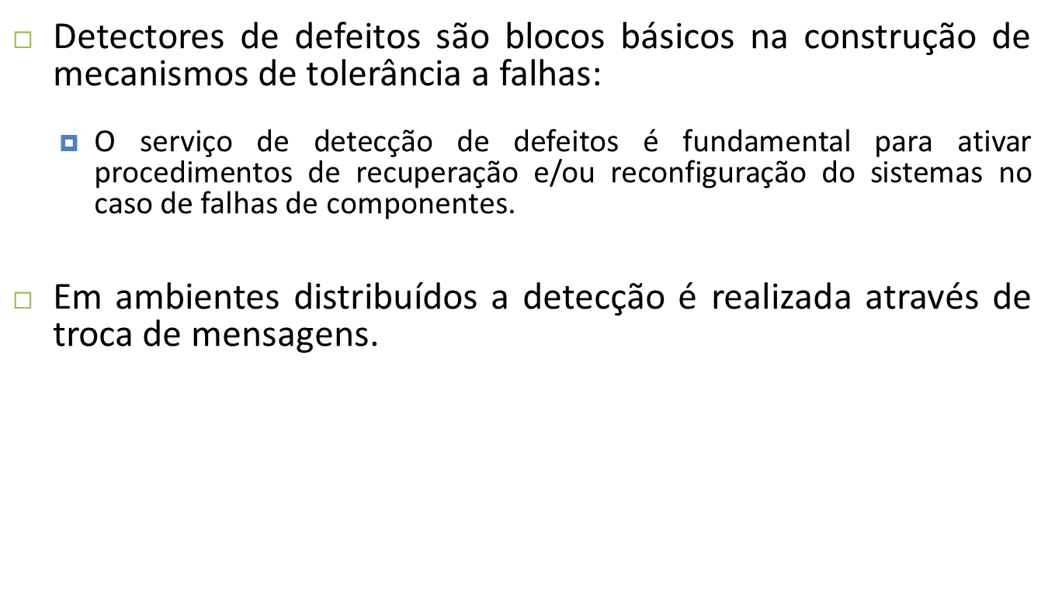
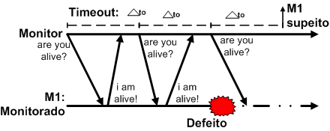
Detectores de Defeitos

Slide 212


Detecção de defeitos em sistemas distribuídos
Período de monitoramento
(intervalo entre envios de mensagens de monitoramento)
δ
crash!!!
Processo Monitorado
p_{j}
Processo monitor p_{i} suspeita do processo monitorado p_{j}
Processo Monitor
p_{i}
S_{K}
r_{K}
S_{K+1}
to
to
Timeout
(prazo para chegada da mensagem de monitoramento)

Slide 213
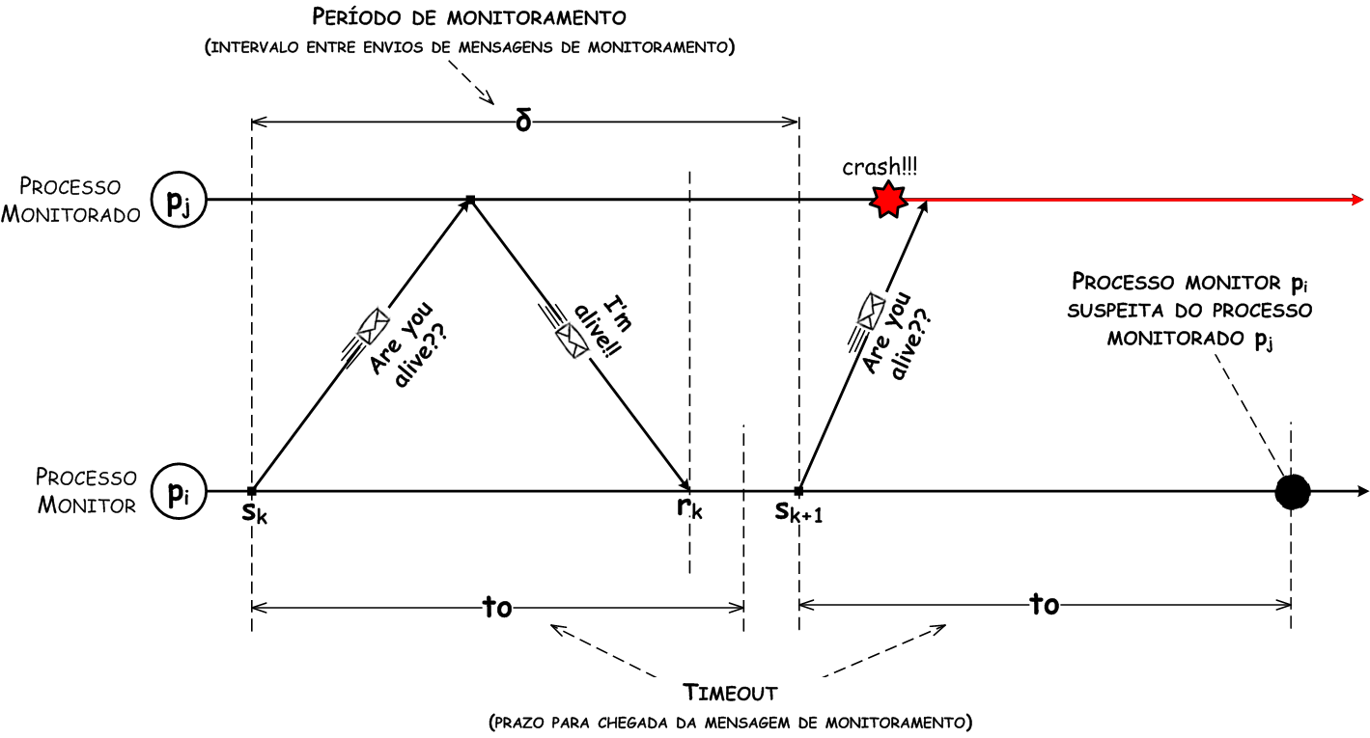
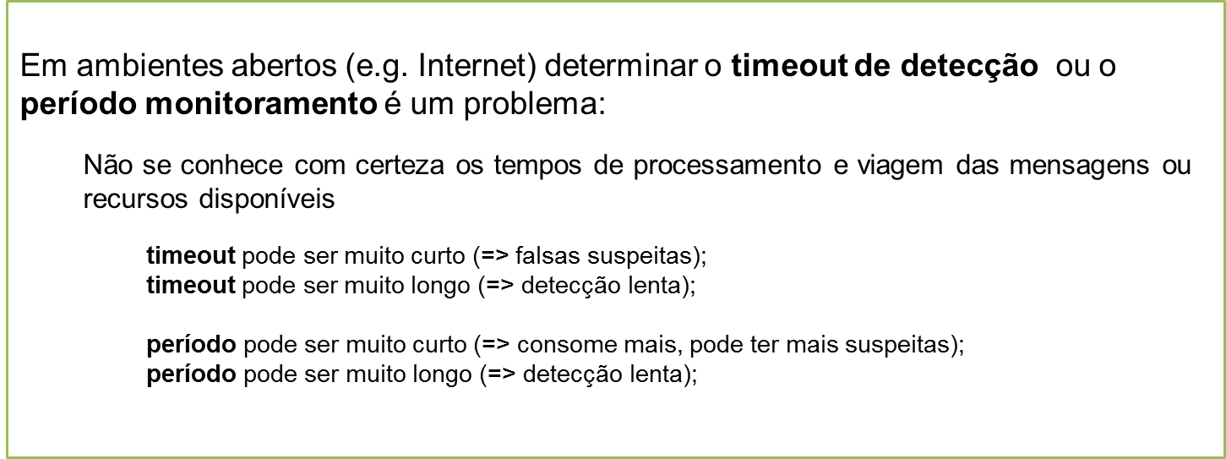
Detecção de defeitos em sistemas distribuídos
Tempo de detecção no pior caso :
TD depende de δ e to
Notes:
213

Slide 214
Detectores de defeitos
Os parâmetros do detector de defeitos dependem da percepção do ambiente:
  Podem ser calculados em tempo de projeto
  Ou adaptados de forma dinâmica, conforme monitoramento do ambiente
Chandra e Toueg (1996) apresentam 8 classes de Detectores de Defeitos Não Confiáveis, baseado na Qualidade de Serviço que o Detector provê, de acordo com o ambiente
Destacaremos o de classe P e o de classe <>S

Slide 215
Detectores de Defeitos Não Confiáveis
215
Detectores de Defeitos Não Confiáveis
  Definidos por meio de 2 propriedades:
    Abrangência – quantidade de falhas detectadas
    Exatidão – quantidade de falsas suspeições cometidas
  Aplicações são definidas em função da especificação do Detector de Defeitos
  Detectores de falhas perfeitos
Abrangência forte – em algum momento, todo processo falho será considerado suspeito, permanentemente, por qualquer processo correto;
Exatidão forte – nenhum processo correto será suspeitado por outro processo correto.
Notes:
215

Slide 216
Detectores de Defeitos Não Confiáveis
216
A semântica forte nem sempre pode ser obtida:
EM TERMOS DE ABRANGÊNCIA:
Abrangência fraca – em algum momento, todo processo falho será considerado suspeito, permanentemente, por algum processo correto;
EM TERMOS DE EXATIDÃO:
Exatidão fraca – algum processo correto nunca é suspeitado;
Exatidão forte eventual – em algum momento, o detector garante a exatidão forte;
Exatidão fraca eventual – em algum momento, o detector garante a exatidão fraca.

Slide 217
Detectores de Defeitos
Um ambiente síncrono permite o uso de detectores perfeitos com propriedades da classe P
Sistemas puramente assíncronos não permitem a rigor garantir exatidão e abrangência
Em ambientes parcialmente síncronos, com a hipótese GST, os detectores de defeitos tem propriedades da classe <>S, ou seja:
  em algum momento do tempo (GST) algum processo correto nunca é suspeito e todo processo falho é considerado suspeito por este processo correto.
  Isto é suficiente para o progresso de algoritmos como o Consenso.

Slide 218
Eleição de Líder
Algoritmo do Bully (Valentão)
Algoritmo em Anel

Slide 219
O algoritmo do Bully
Hipóteses de falhas
  Crash-Recovery
  Sem falhas de canais (canais confiáveis)

Slide 220
O algoritmo
Cada processo tem um ID único, o de maior ID deve ser o líder
Quando um processo suspeita que o líder é falho, inicia uma eleição para os demais processos
Se um processo de maior ID recebe pedido de eleição de um de menor ID, o retira da eleição e se candidata em uma nova eleição
Se um processo propõe uma eleição e não é retirado da mesma, torna-se o líder e informa ao grupo

Slide 221
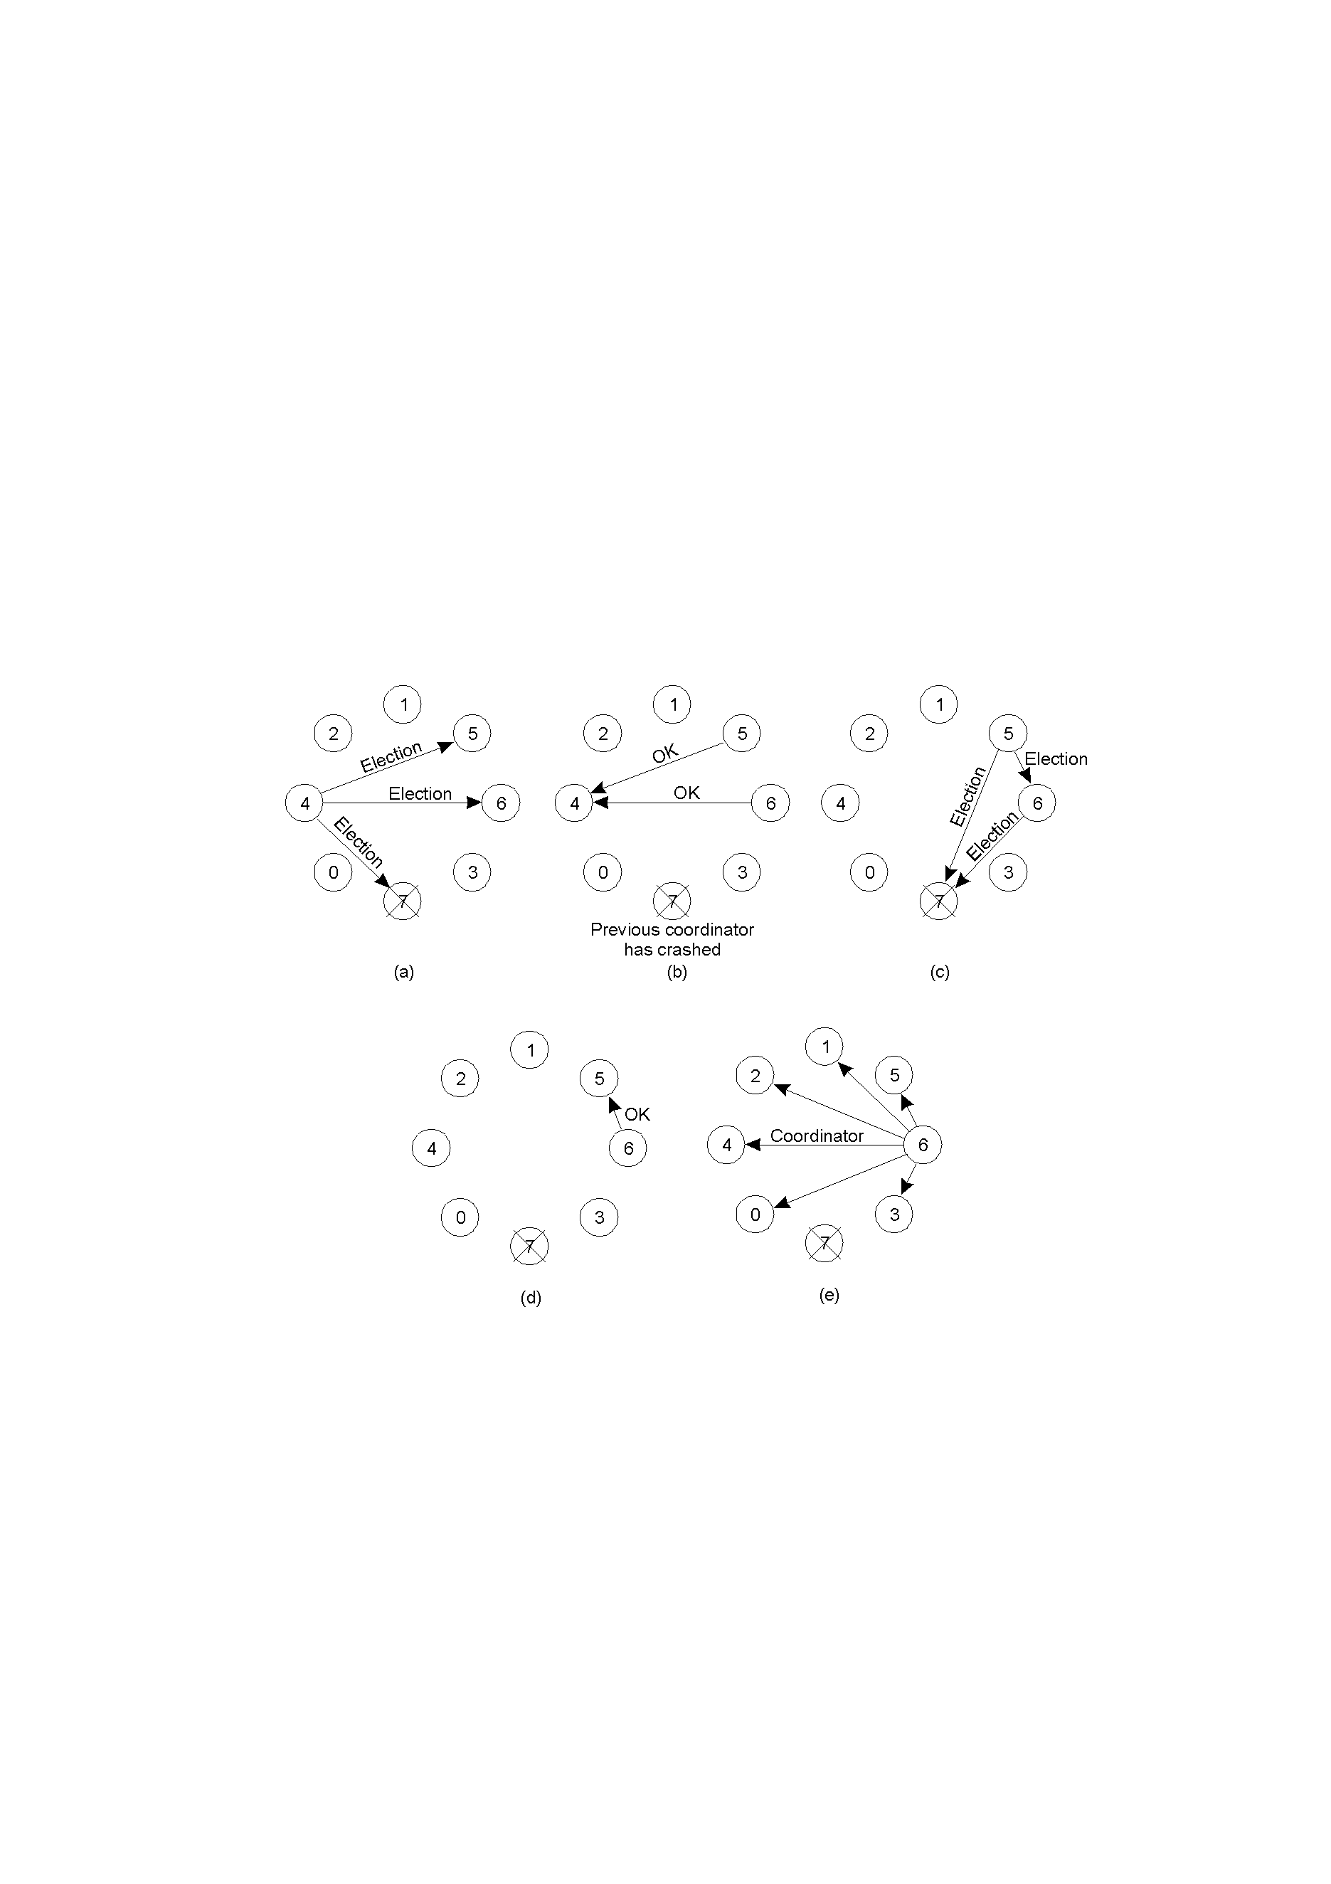
Exemplo de Execução

Slide 222
Propriedades do algoritmo
Em um grupo de n processos
  Pior Caso:
    O processo de menor ID inicia a eleição
    O(n²) mensagens
  Melhor Caso:
    “Eventual leader” inicia a eleição
    Requer (n-1) mensagens
  Em sistemas assíncronos quais as implicações deste algoritmo?

Slide 223
Algoritmo em Anel
Os IDs dos processos são obtidos pela organização dos mesmos em um anel lógico. O processo de maior ID deve ser eleito líder.
Cada processo possui um sucessor
  Initiation:
    Um processo envia uma ELECTION message ao seu sucessor (ou ao próximo processo ativo no anel) with its ID
    Cada processo adiciona seu próprio ID e encaminha a ELECTION message
  Leader Election:
    A ELECTION message retorna a quem iniciou a eleição
    Quem inicia a eleição anuncia por meio de uma nova mensagem o líder ao anel

Slide 224
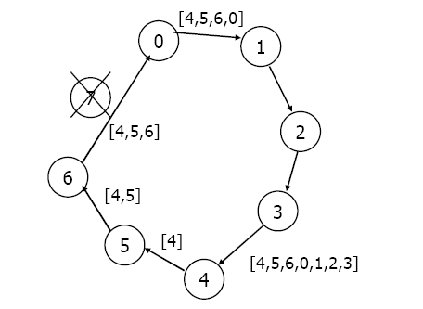
Algoritmo em Anel: Initiation

Slide 225
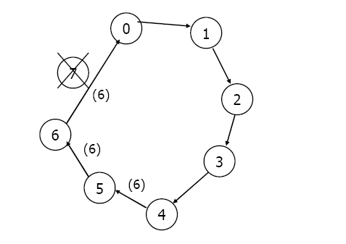
Algoritmo em Anel - Election

Slide 226
Algoritmo em Anel: Propriedades
Se apenas 1 processo inicia a eleição:
  Requer 2n mensagens
Dois ou mais processos podem iniciar eleições simultâneas
  Mensagens extras
  Mantém o mesmo resultado do líder

Slide 227
APLICAÇÕES EM SISTEMAS DISTRIBUÍDOS: CONSENSO
AULA 6

Slide 228
Consenso
O propósito do Consenso é obter um valor comum para a computação distribuída
Ex:
  Nova Visão do Grupo
  Executar o COMMIT ou não?
Depende do modelo do sistema.

Slide 229
Consenso
Fundamentos de Sistemas Distribuídos Prof. Sérgio Gorender
Um conjunto de processos deve concordar com um mesmo valor proposto ao final do consenso, sendo que cada processo pode ter um valor proposto inicial diferente
  Terminação – todos os processos terminam o consenso;
  Validade – o valor acordado é o valor proposto inicial de algum processo;
  Acordo – todos os processos que terminam o consenso sem falhar decidem pelo mesmo valor proposto.
Notes:
229

Slide 230
Consenso
Coordenação, ordenação, eleição de líderes, definição de membros de grupo de comunicação (membership); terminação atômica; etc.
Sistemas Síncronos – existem soluções para o consenso.
Sistemas Assíncronos – o consenso é impossível na ocorrência da falhas, mesmo que apenas um processo falhe por colapso (Fisher, Lynch e Paterson 1985).
Notes:
230

Slide 231
Consenso
Consenso Assíncrono
  Assume em geral que há uma maioria que não falha
Consenso Síncrono
  Como há uma detecção perfeita, pode-se excluir exatamente o processo defeituoso

Slide 232
Consenso Síncrono
F processos que podem falhar
Rounds síncronos
Utilizando difusão atômica confiável (rmcast), o processo p_i no round i difunde a sua proposta de valor v_i

Slide 233
Consenso Síncrono
Agrupa os valores propostos em V (o rmcast garante que todos receberam o mesmo conjunto de propostas)
Após F+1 rounds, há ao menos 1 processo correto que enviou a sua proposta para V recebida por todos

Slide 234
Consenso Síncrono
ROUND = 1
WHILE ROUND <= f+1 {
  If (round = i) && (myID == i)
    Reliable-multicast(v_i)
    Wait until timeout: round ++
}
valor = min(V)
On receive(v_i):
  V = V U v_i

Slide 235
Consenso Assíncrono
Paxos - Lamport
  Tem um artigo chamado “Paxos made simple”
Consenso para sistemas “crash-recovery” sem limite temporal
Assume uma maioria de processos corretos.

Slide 236
Paxos
Envia a Proposta
A proposta deve ser aceita por uma maioria (PREPARE REQUEST)
Após ser aceita é confirmada (ACCEPT REQUEST)
Papéis: Proponente, Accepter, Learner

Slide 237
Paxos
Um accepter concorda (ACK) com o PREPARE de uma proposta X, se não concordou previamente com nenhuma proposta maior que X
Somente com maioria de ACKs é enviado o ACCEPT da proposta X
Um accepter aceita o valor de um ACCEPT da proposta X se não aceitou previamente nenhuma proposta maior que X

Slide 238
Algoritmo do Paxos
Fase 1a: Preparar
Proposer seleciona proposta X e envia mensagem
PREPARE para os Acceptors.
Fase 1b: Promise
Acceptor promete aceitar proposta X se NÃO SE COMPROMETEU com nenhuma proposta <= X, senão envia NACK.

Slide 239
Algoritmo do Paxos
Fase 2a: Accept
Se Proposer recebe maioria de ACKs para proposta X, escolhe um valor para consenso.
Se algum Acceptor do quórum aceitou algum valor previamente, o Proposer deve escolher um desses valores. Senão, pode escolher qualquer valor. Proposer envia mensagem Accept para os Acceptors, com o valor escolhido.
Fase 2b: Accepted
Acceptor aceita o valor.
Cada Acceptor envia uma mensagem Accepted para o Proposer e para cada Learner.

Slide 240
1ª Tentativa para o Consenso
1ª Fase: Prepare Request
Aprendiz
Proponente
Aceitador
1:
1:
Aprendiz
Proponente
Aceitador
1:
Aceitador
Aprendiz
Proponente
1:
1:
Aceitador
Aprendiz
Proponente
Proponente
Aceitador
Aprendiz
Notes:
240

Slide 241
1ª Tentativa para o Consenso
1ª Fase: Prepare Request
Aprendiz
Proponente
Aceitador
1: null
Aprendiz
Proponente
Aceitador
Aceitador
Aprendiz
Proponente
1: null
Aceitador
Aprendiz
Proponente
Proponente
Aceitador
Aprendiz
Notes:
241

Slide 242
2ª, 3 ª Tentativa para o Consenso (e início da 4 ª)
1ª Fase: Prepare Request
Aprendiz
Proponente
Aceitador
Aceitador
Recebe somente
2:
Aprendiz
Proponente
2:
Recebe primeiro
3:
Ignora 2:
Aprendiz
Proponente
3:
Aceitador
2:
3:
Recebe primeiro
2:
Depois 3:
Aprendiz
Proponente
Aceitador
2:
3:
Proponente
Aceitador
Recebe primeiro
4:
Ignora 3:
Aprendiz
4:
Notes:
242

Slide 243
2ª e 3 ª Tentativa para o Consenso (e início da 4 ª)
1ª Fase: Prepare Request
Aprendiz
Proponente
Aceitador
Aceitador
Recebe somente
2:
Aprendiz
Proponente
2: null
Não recebe uma resposta ao request da maioria
Recebe primeiro
3:
Ignora 2:
Aprendiz
Proponente
Aceitador
3: null
3: null
Recebe primeiro
2:
Depois 3:
Aprendiz
Não recebe uma resposta ao request da maioria
Proponente
2: null
Aceitador
Proponente
Aceitador
Ignorou 3:
Pois recebeu 4: primeiro
Aprendiz
4: null
Notes:
243

Slide 244
4ª Tentativa para o Consenso
Continuação da 1ª Fase (Prepare Request)
Aprendiz
Proponente
Aceitador
Aceitador
Aprendiz
Proponente
Aceitador
Aprendiz
Proponente
4:
Aceitador
Aprendiz
Proponente
4:
Proponente
Aceitador
Já respondeu 4:
Aprendiz
Notes:
244

Slide 245
4ª Tentativa para o Consenso
Continuação da 1ª e início da 2 ª Fase (Prepare Request e Accept Request)
Aprendiz
Proponente
Aceitador
Aceitador
Aprendiz
Proponente
Aceitador
Aprendiz
Proponente
4: null
Aprendiz
Proponente
Aceitador
4: null
Proponente
Aceitador
Já respondeu 4:
Aprendiz
Notes:
245

Slide 246
4ª Tentativa para o Consenso
2 ª Fase (Accept Request)
Aprendiz
Proponente
Aceitador
Aceitador
Aprendiz
Proponente
Aceitador
Aprendiz
Proponente
Aceitador
Aprendiz
Proponente
Proponente
Aceitador
Já respondeu 4:
Aprendiz
4: α
Notes:
246

Slide 247
4ª Tentativa para o Consenso
Continuação da 2 ª Fase (Accept Request)
Aprendiz
Proponente
Aceitador
Aceitador
Aprendiz
Proponente
Aceitador
Aprendiz
Proponente
4: α
Aceitador
Aprendiz
Proponente
4: α
Aceitador
Aprendiz
Proponente
Já respondeu 4:
Notes:
247

Slide 248
4ª Tentativa para o Consenso
2 ª Fase (Accept Request)
Aprendiz
Proponente
Aceitador
Aceitador
Aprendiz
Proponente
Aceitador
Aprendiz
Proponente
4: α
Aceitador
Aprendiz
Proponente
4: α
Aceitador
Aprendiz
Proponente
4: α
Notes:
248

Slide 249
Referências
Parte dos slides (AULA 1, 2 e 3) foram cedidos pelo prof. Sérgio Gorender
Parte dos slides (AULA 4: Difusão Atômica Confiável) foi baseada em apresentação: ÂNGELO, Santo. URI/DECC. “Difusão de Mensagens: Broadcast confiável, atômico e causal”
Parte dos slides (AULA 5: Eleição) foi baseada em apresentação: SRINIVASAN, Adith. “Ellection Algorithms”
Parte dos slides (AULA 5: detectores de defeitos) foi cedido pelo prof. Alírio Sá e parte dos slides de Detectores de Defeitos Não Confiáveis foi baseada em apresentação: SAMPAIO, Lívia. LSD/UFCG. “Unreliable Failure Detectors for Reliable Distributed Systems” 2005

